Slide 1
Regenerační a konzervační postřiky
Ing. Václav Valentin
Václav CSc.
VIAKONTROL, spol. s r.o.
1
Aktuální otázky správy a údržby pozemních komunikací a dopravní značení na pozemních komunikacích 2022

Slide 2
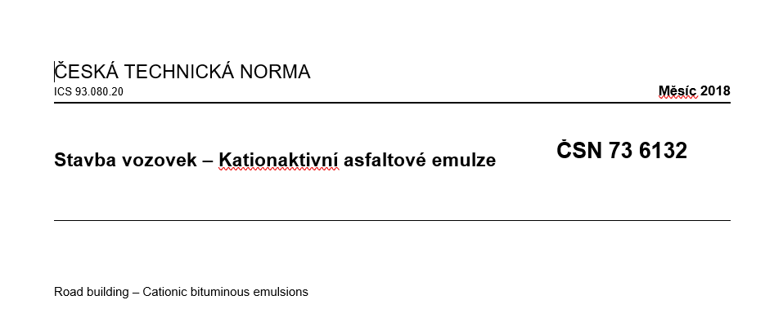
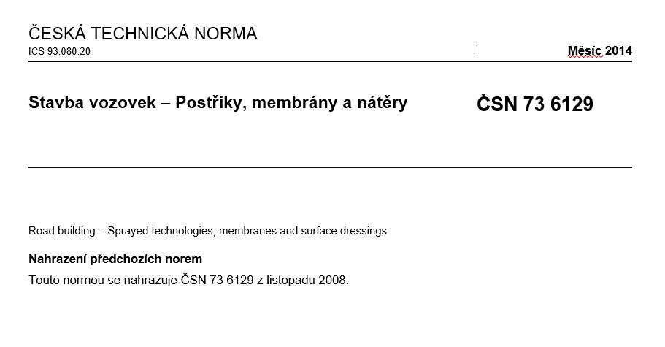
Regenerační a konzervační postřiky
Aktuální předpisová základna pro regenerační a konzervační postřiky
Pro postřiky platí obecně ČSN 73 6129 a TKP 26
Současně platí ustanovení ČSN 73 6132
Stavebně-technické osvědčení (STO)
2
Aktuální otázky správy a údržby pozemních komunikací a dopravní značení na pozemních komunikacích 2022

Slide 3
Regenerační a konzervační postřiky
Aktuální předpisová základna pro regenerační a konzervační postřiky
Oba předpisy však zmiňují pouze technologii regenerace technologie konzervace povrchů je v ČR poměrně nová!
ŘSD ČR zadalo zpracování technologického předpisu pro obě technologie v roce 2021
Podkladem byly dosavadní zkušenosti tuzemské i zahraniční a výsledky ze zkušebních úseků, realizovaných na dálnici D1 v roce 2019
Návrh předpisu je aktuálně v interním připomínkovém řízení ŘSD ČR
Přínosy využití obou technologií
prodloužení životnosti stávajících asfaltových obrusných vrstev
snížení nákladů na opravy a rekonstrukce
snížení negativních dopadů na životní prostředí a ochrana zdrojů nerostných surovin
3
Aktuální otázky správy a údržby pozemních komunikací a dopravní značení na pozemních komunikacích 2022

Slide 4
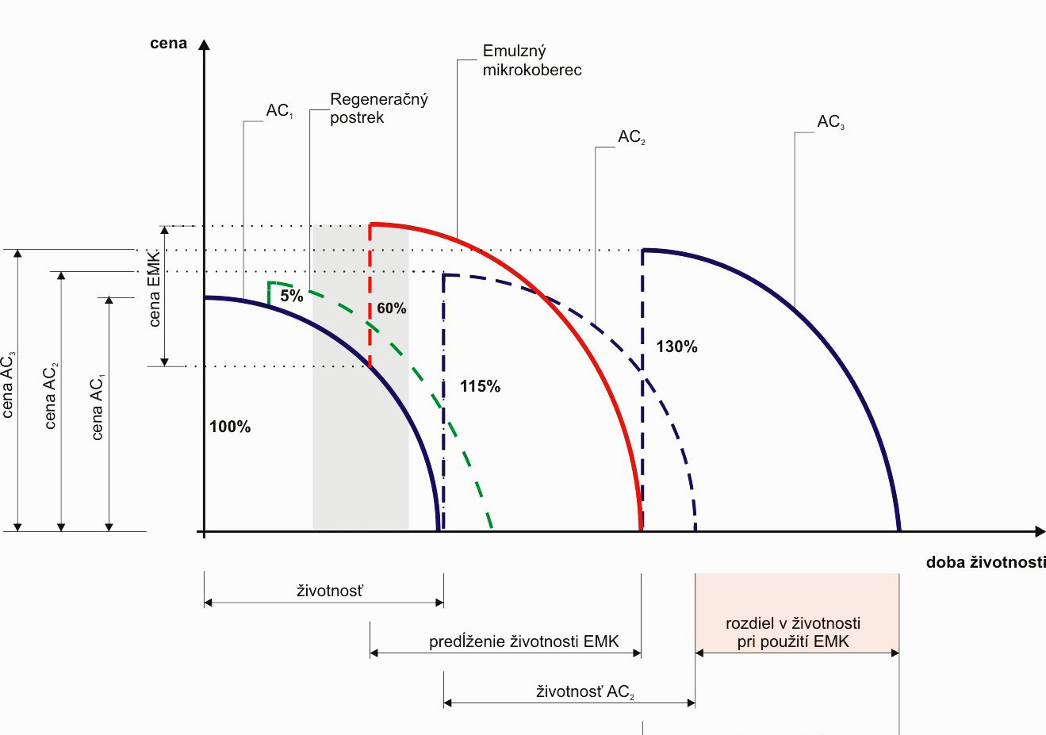
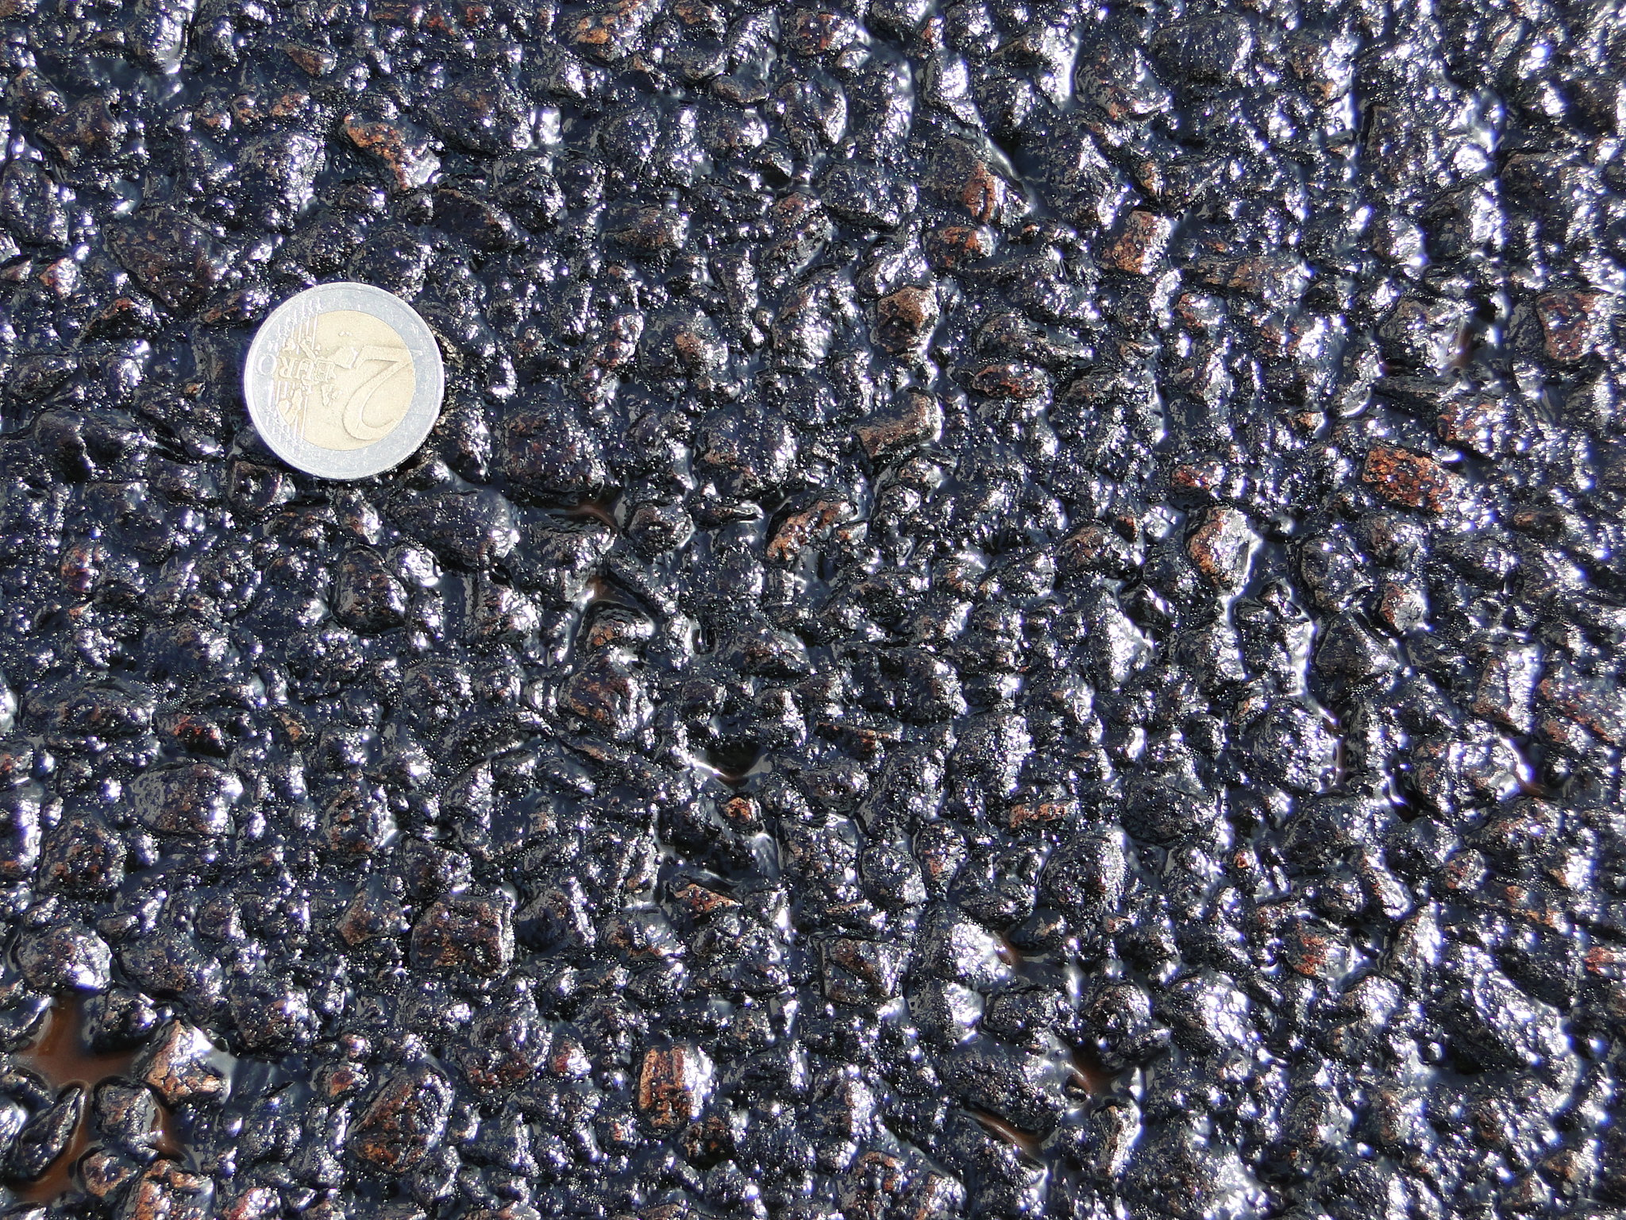
Regenerační a konzervační postřiky
Co je regenerační postřik, jaký je jeho přínos?
Preventivní opatření pro zamezení vzniku plošných poruch v důsledku stárnutí asfaltového pojiva (dopravního zatížení, klimatické vlivy, UV záření atd.),
Stárnutí pojiva je přirozený proces nelze mu zabránit, lze proces pouze zpomalit,
Nanesením vhodného regeneračního prostředku (tj. speciálních typů KAE) dochází k oživení a obohacení stávajícího asfaltového pojiva a tím k prodloužení jeho výkonnosti
Aplikací nedochází k negativnímu ovlivnění povrchových vlastností obrusné vrstvy!
4
Aktuální otázky správy a údržby pozemních komunikací a dopravní značení na pozemních komunikacích 2022

Slide 5
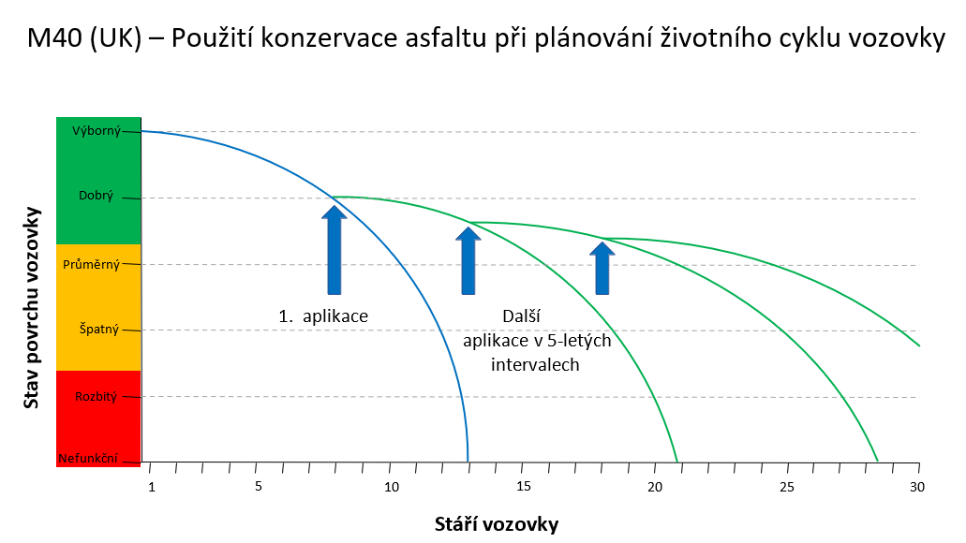
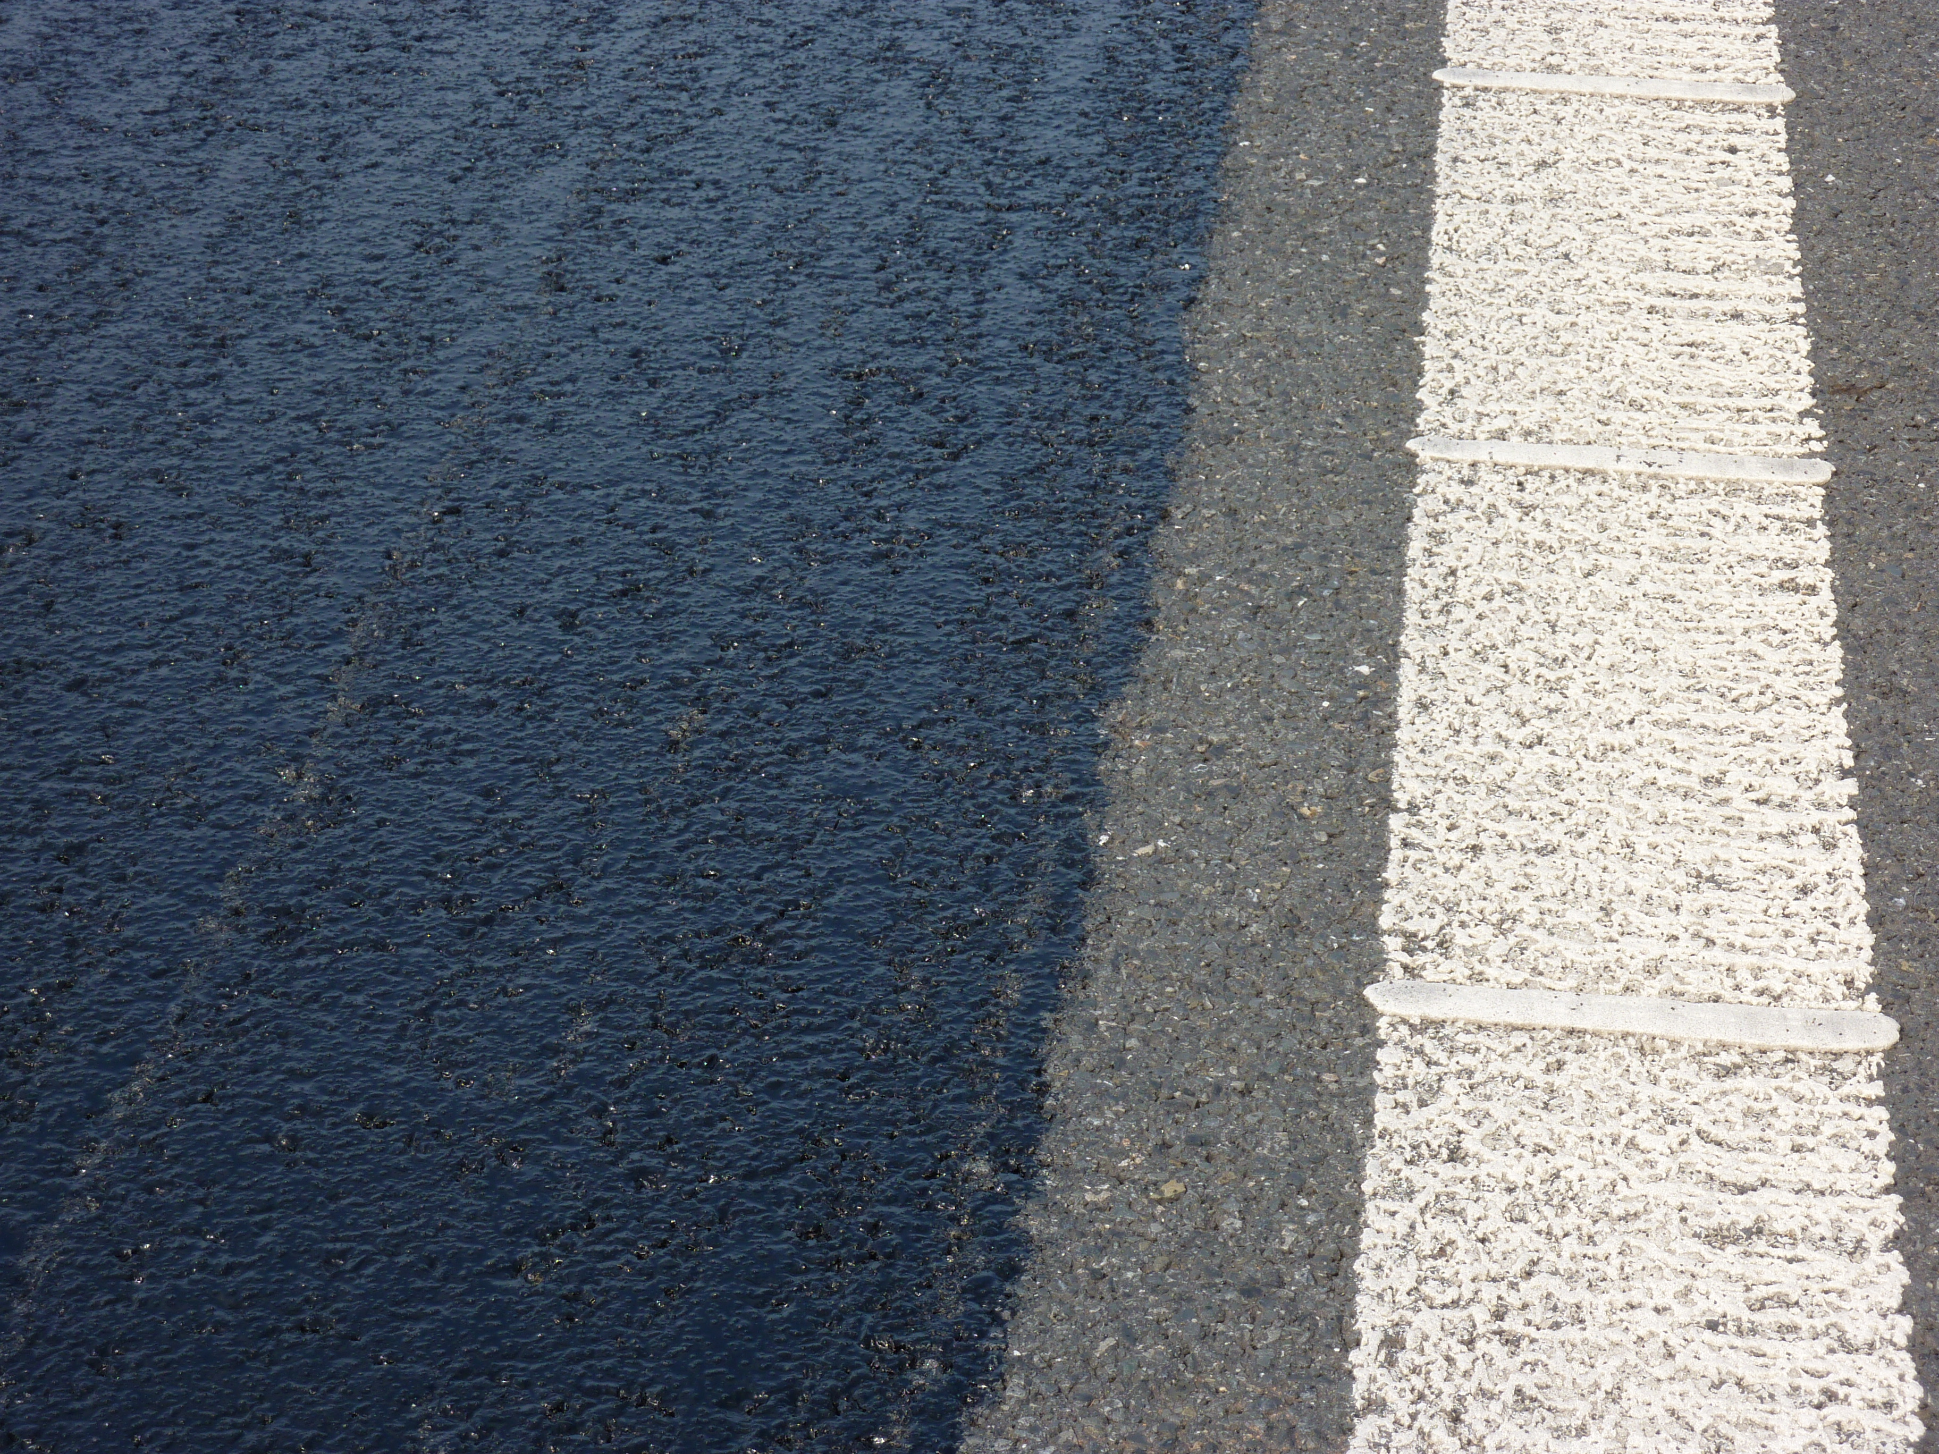
Regenerační a konzervační postřiky
Co je konzervační postřik, jaký je jeho přínos?
Preventivní opatření pro zpomalení procesu stárnutí asfaltového pojiva v obrusné vrstvě v důsledku oxidačních procesů a UV záření,
Nanesením postřiku speciálního pojiva na bázi přírodního asfaltu dochází k uzavření stávajícího povrchu, zamezení pronikání povrchové vody do konstrukce vozovky a tím ke zpomalení procesu stárnutí,
Konzervační postřik nemá žádný vliv na vlastnosti stávajícího pojiva,
Aplikací nedochází k negativnímu ovlivnění povrchových vlastností obrusné vrstvy!
5
Aktuální otázky správy a údržby pozemních komunikací a dopravní značení na pozemních komunikacích 2022

Slide 6
Regenerační a konzervační postřiky
Podmínky pro provádění regeneračního postřiku
Postřik lze provádět na čistý, suchý nebo vlhký povrch při teplotě ＞+15 °C,
Povrch nesmí vykazovat žádné výrazné poruchy (výtluky, trhliny apod.), ani žádné výrazné trvalé deformace,
Přípustné jsou mikrotrhliny nebo mírná ztráta mastixové malty na povrchu,
Stávající povrch musí vykazovat protismykové vlastnosti podle požadavků ČSN 73 6129,
Regenerační postřik lze provést i opakovaně,
Optimální načasování provedení regeneračního postřiku:
Stávající asfaltová vrstva | První regenerační postřik | Druhý regenerační postřik
AC (uzavřené typy asfaltové směsi) | po 2 – 3 letech | po 5 – 6 letech
SMA, BBTM, NH (otevřené typy asfaltové směsí) | po 1,5 – 2,5 letech | po 4 – 5 letech
6
Aktuální otázky správy a údržby pozemních komunikací a dopravní značení na pozemních komunikacích 2022

Slide 7
Regenerační a konzervační postřiky
Materiály pro provádění regeneračního postřiku a jejich dávkování
KAE pro regenerační postřiky s obsahem asfaltu 35 nebo 40 % a štěpitelností třídy 4 nebo 5 (např. C 35 B4 - PR),
KAE speciální z deasfaltovaného vakuového zbytku s obsahem asfaltu 60 nebo 65 % a štěpitelností třídy 5 (např. C 60 B5 – PR). Před aplikací nutno zředit vodou 1:1, po aplikaci je nutné podrcení (přebytek malténové/olejové složky). Pro tuto KAE je nezbytné STO!,
Kamenivo lehčené s vysokou pórovitostí a nasákavostí frakce D ≤ 4 mm. Kamenivo je nutné po vyštěpení KAE odstranit zametením,
Orientační dávkování složek při provádění regeneračního postřiku:
Stávající asfaltová vrstva | KAE (platí pro C 35 !) (kg/m²) | KAE malténová (platí pro C 60 !) (kg/m²) | Posyp KAE malténové lehčeným kamenivem D ≤ 4 (kg/m²)
AC (uzavřené typy asfaltové směsi) | 0,20 – 0,30 | 0,35 – 0,50 | 0,1 – 0,2
SMA, BBTM, NH (otevřené typy asfaltové směsí) | 0,30 – 0,40 | 0,45 – 0,60 | 0,2 – 0,3
7
Aktuální otázky správy a údržby pozemních komunikací a dopravní značení na pozemních komunikacích 2022

Slide 8
Regenerační a konzervační postřiky
Podmínky pro provádění konzervačního postřiku
Postřik lze provádět na čistý, suchý povrch při teplotě ＞+10 °C,
Povrch nesmí vykazovat žádné výrazné poruchy (výtluky, trhliny apod.), ani žádné výrazné trvalé deformace. Případné spáry nebo trhliny musí být ošetřeny v souladu s TP 115,
Optimální je provedení prvního konzervačního postřiku před vznikem výraznějších poruch nebo deformací (ca 2 – 3 roky před nutností provést opravu jinou technologií – např. EMK, nebo výměna asfaltové vrstvy),
Konzervační postřik lze provést opakovaně, příp. po předchozí úpravě regeneračním postřikem
Optimální načasování provedení konzervačního postřiku:
Stávající asfaltová vrstva | První konzervační postřik | Druhý konzervační postřik | Konzervační postřik po předchozím regeneračním postřiku
AC (uzavřené typy asfaltové směsi) | po 3 – 4 letech | po 7 – 8 letech | po 8 – 10 letech
SMA, BBTM, NH (otevřené typy asfaltové směsí) | po 2 – 3 letech | po 6 – 8 letech | po 8 – 9 letech
8
Aktuální otázky správy a údržby pozemních komunikací a dopravní značení na pozemních komunikacích 2022

Slide 9
Regenerační a konzervační postřiky
Materiály pro provádění konzervačního postřiku a jejich dávkování
Speciální pojivo na bázi přírodního asfaltu s vysokým obsahem uhlovodíků a minimálním množstvím minerálních nečistot (optimální GILSONITE® / Utah s přísadou speciálních aditiv). Pojivo má vysoký bod měknutí ( ≥ 80 °C,) a penetraci v rozsahu 0 – 10 mm^{-1.} Pro toto pojivo je nezbytné STO!,
Po nanesení pojiva je nezbytné ihned provést posyp speciálním kamenivem pro zajištění prvotní drsnosti povrchu. Kamenivo se následně neodstraňuje!
Optimální je aluminiosilikátové kamenivo s vysokou pevností, D ≤ 4 mm
Orientační dávkování složek při provádění konzervačního postřiku:
Stávající asfaltová vrstva | Speciální asfaltové pojivo (kg/m²) | Posyp speciálním kamenivem D ≤ 4 (kg/m²)
AC (uzavřené typy asfaltové směsi) | 0,20 – 0,40 | 0,15 – 0,25
SMA, BBTM, NH (otevřené typy asfaltové směsí) | 0,25 – 0,55 | 0,25 – 0,40
9
Aktuální otázky správy a údržby pozemních komunikací a dopravní značení na pozemních komunikacích 2022

Slide 10
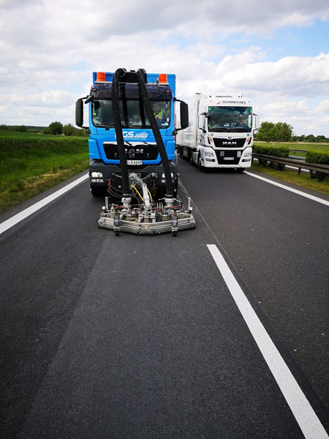
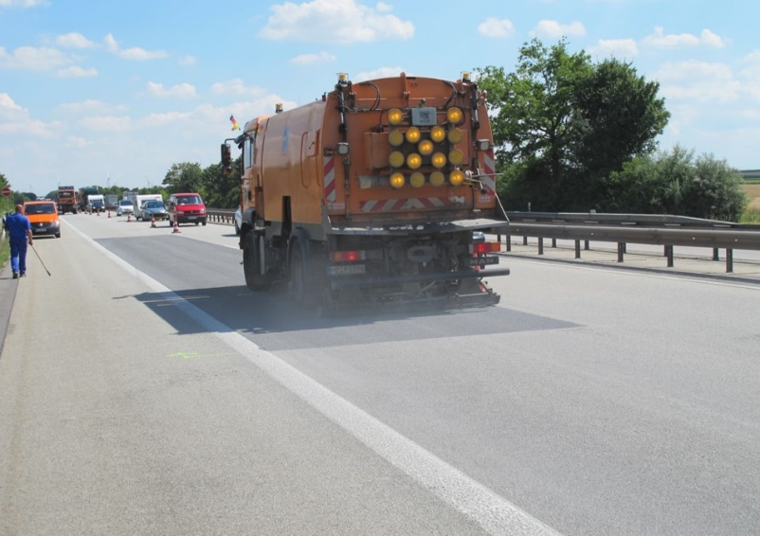
Regenerační a konzervační postřiky
Stroje používané pro realizaci obou technologií
10
Aktuální otázky správy a údržby pozemních komunikací a dopravní značení na pozemních komunikacích 2022

Slide 11
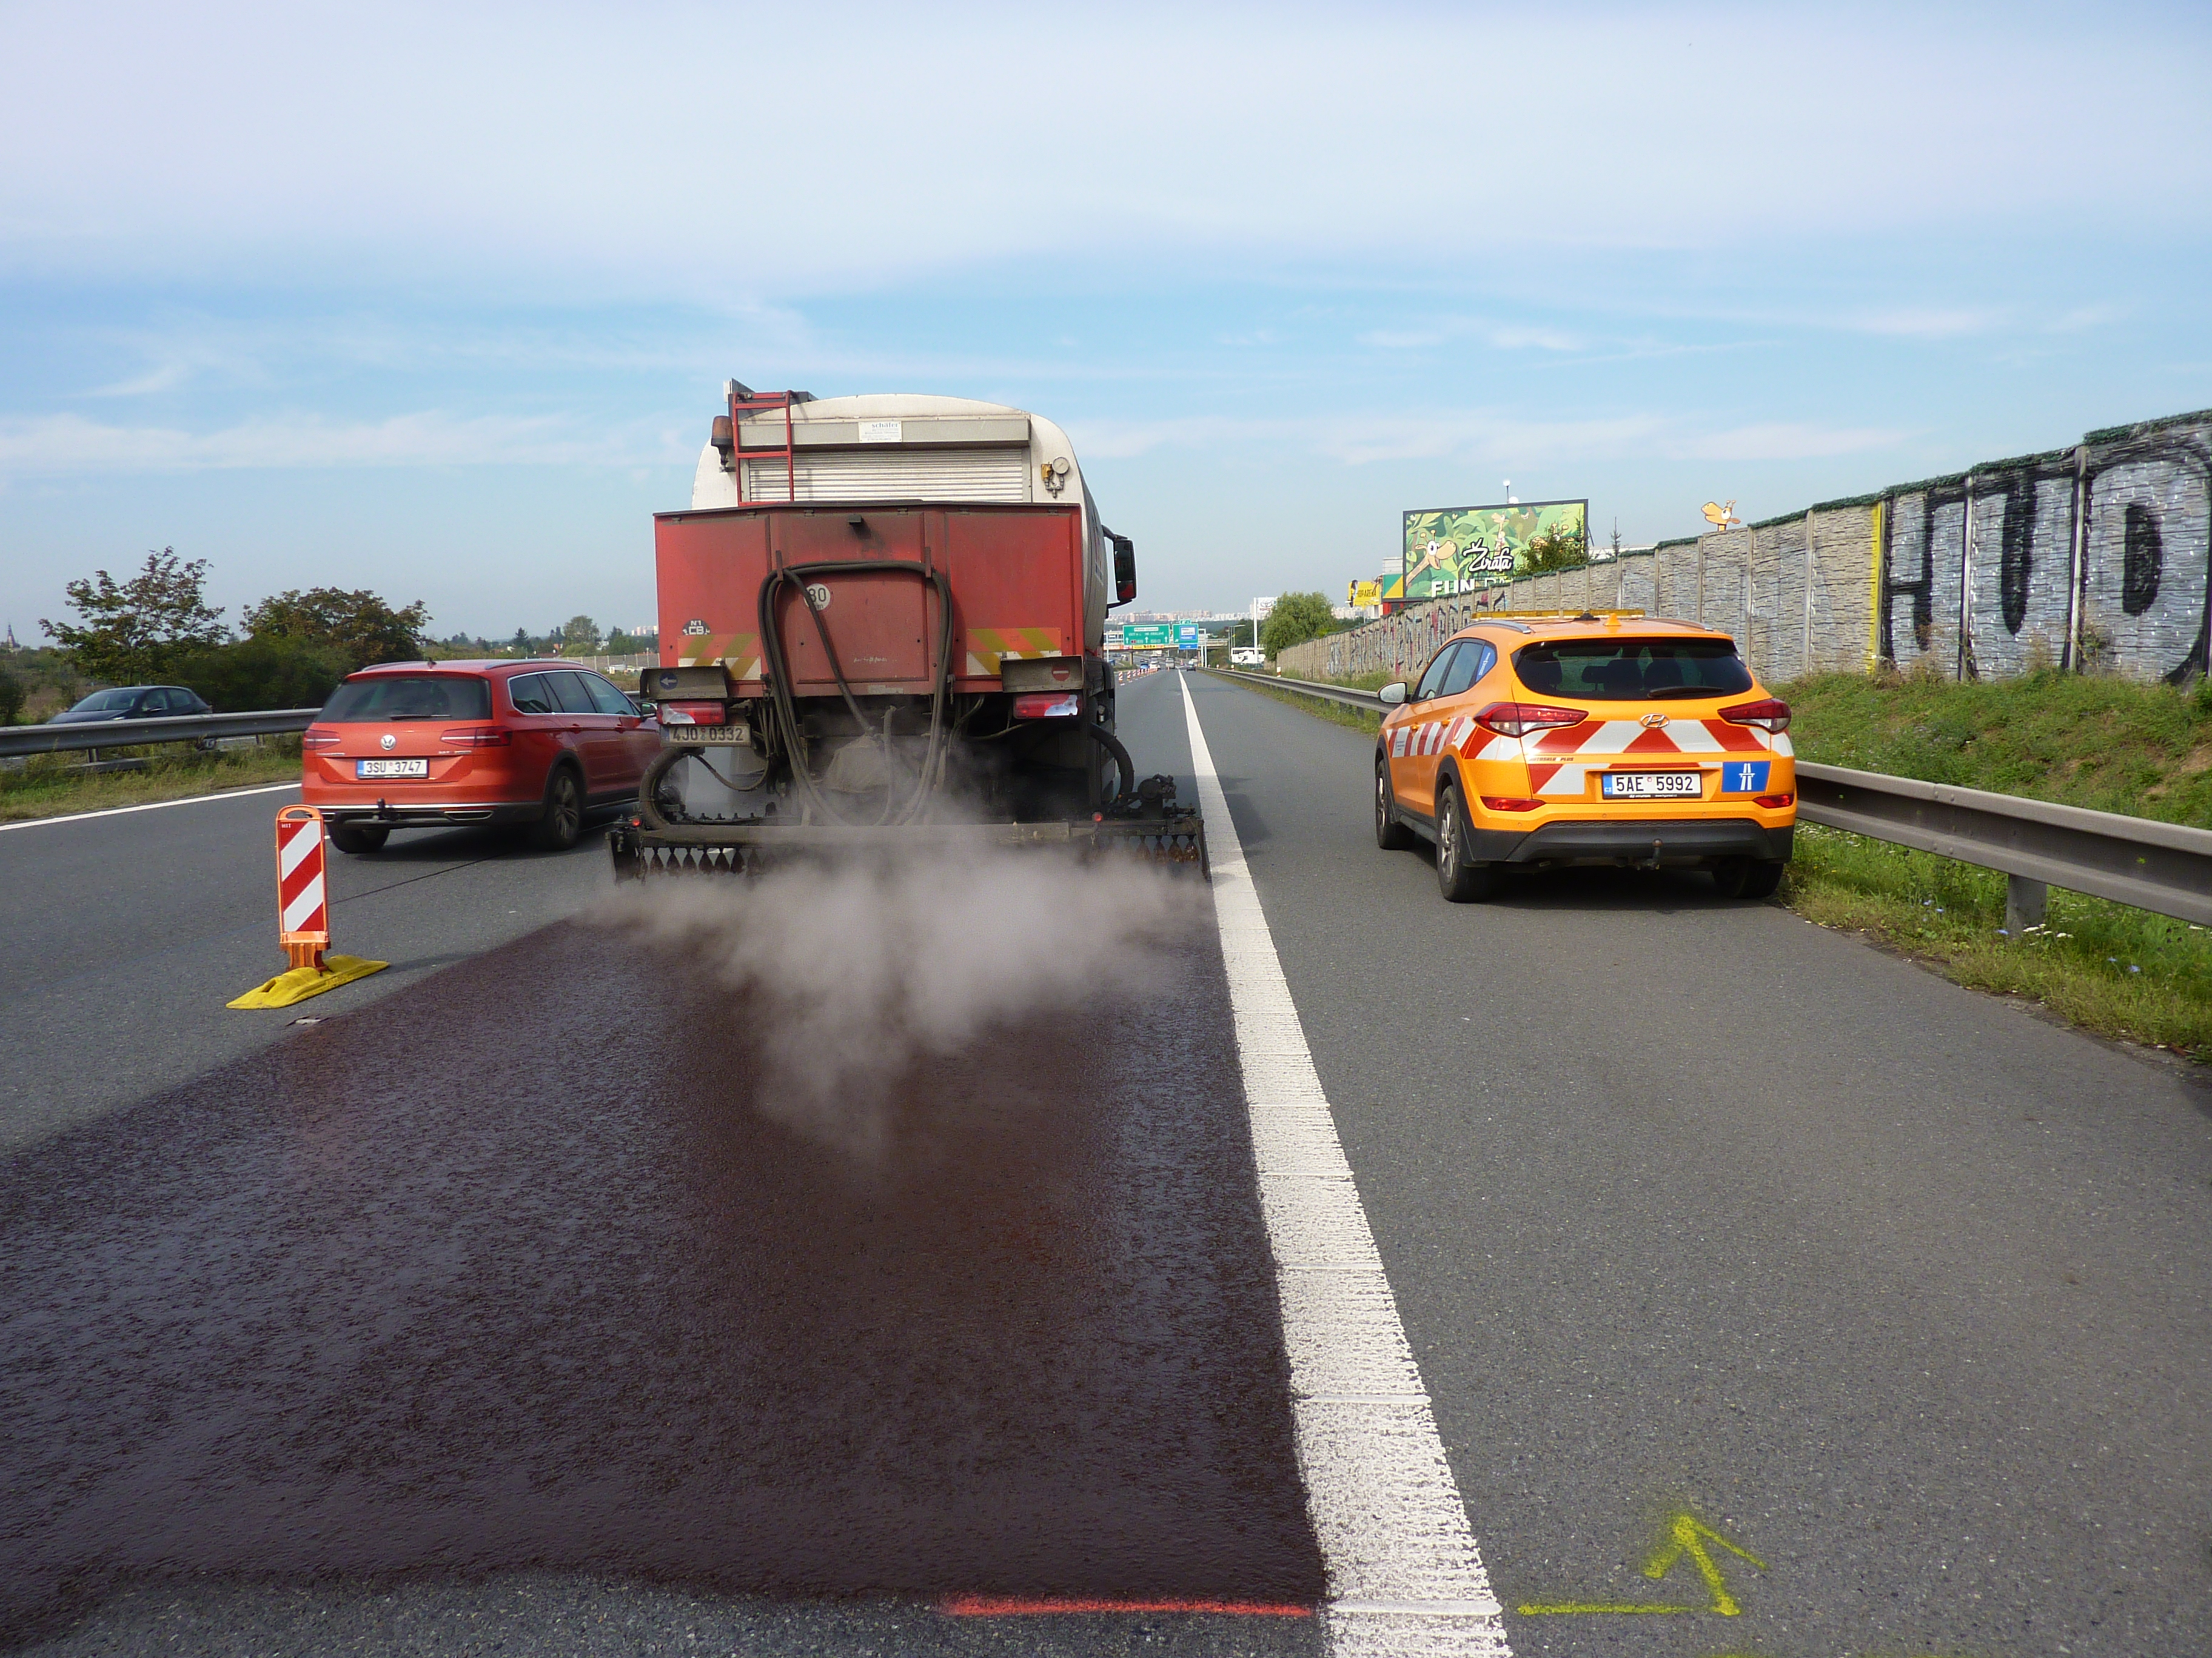
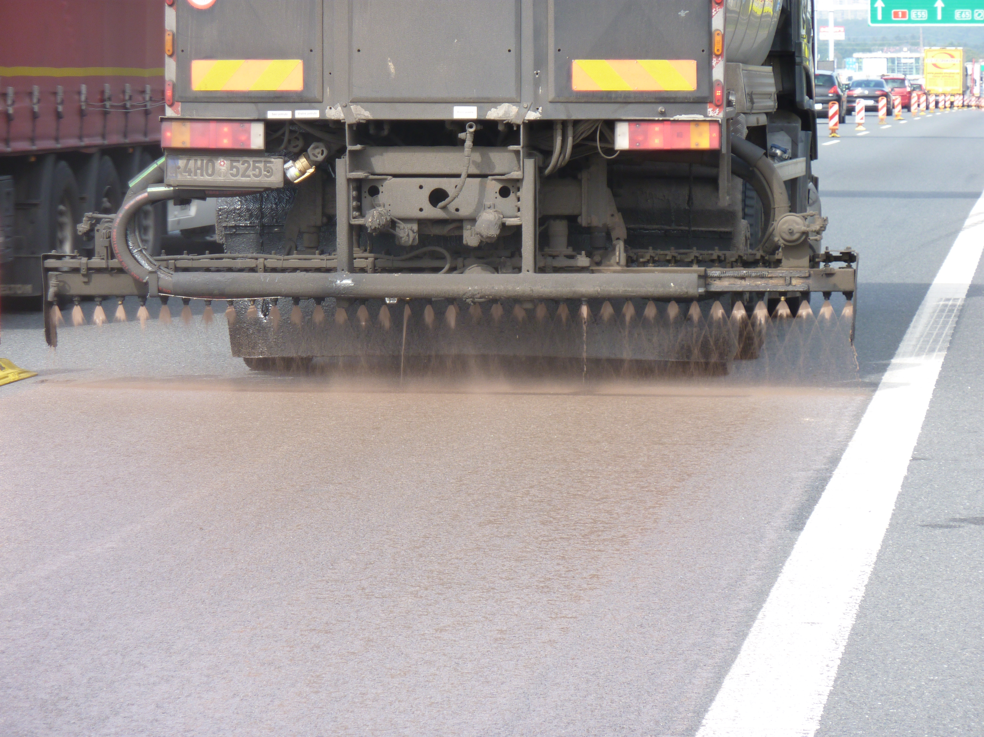
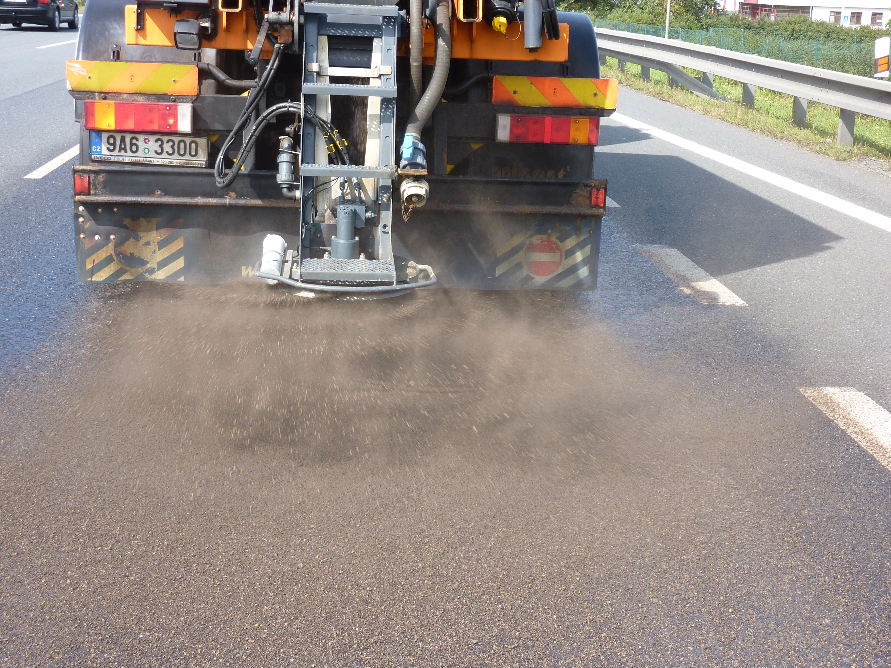
Regenerační a konzervační postřiky
Stroje používané pro realizaci regeneračního postřiku
KAE C 35 B4-PR
KAE malténová C 60 B5-PR
Posyp C 60 B5-PR
lehčeným kamenivem
11
Aktuální otázky správy a údržby pozemních komunikací a dopravní značení na pozemních komunikacích 2022

Slide 12
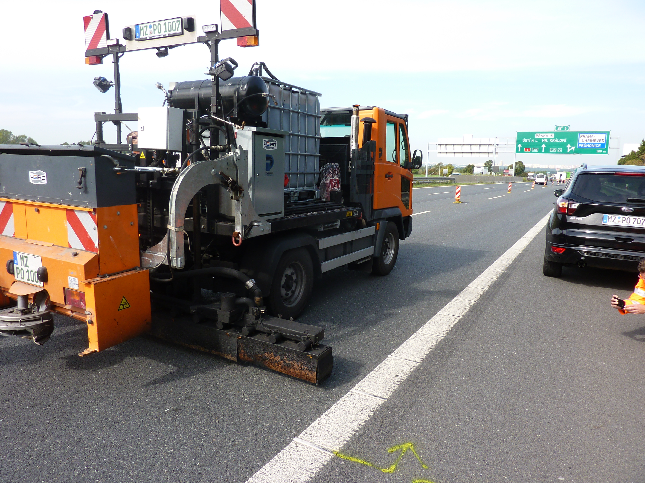
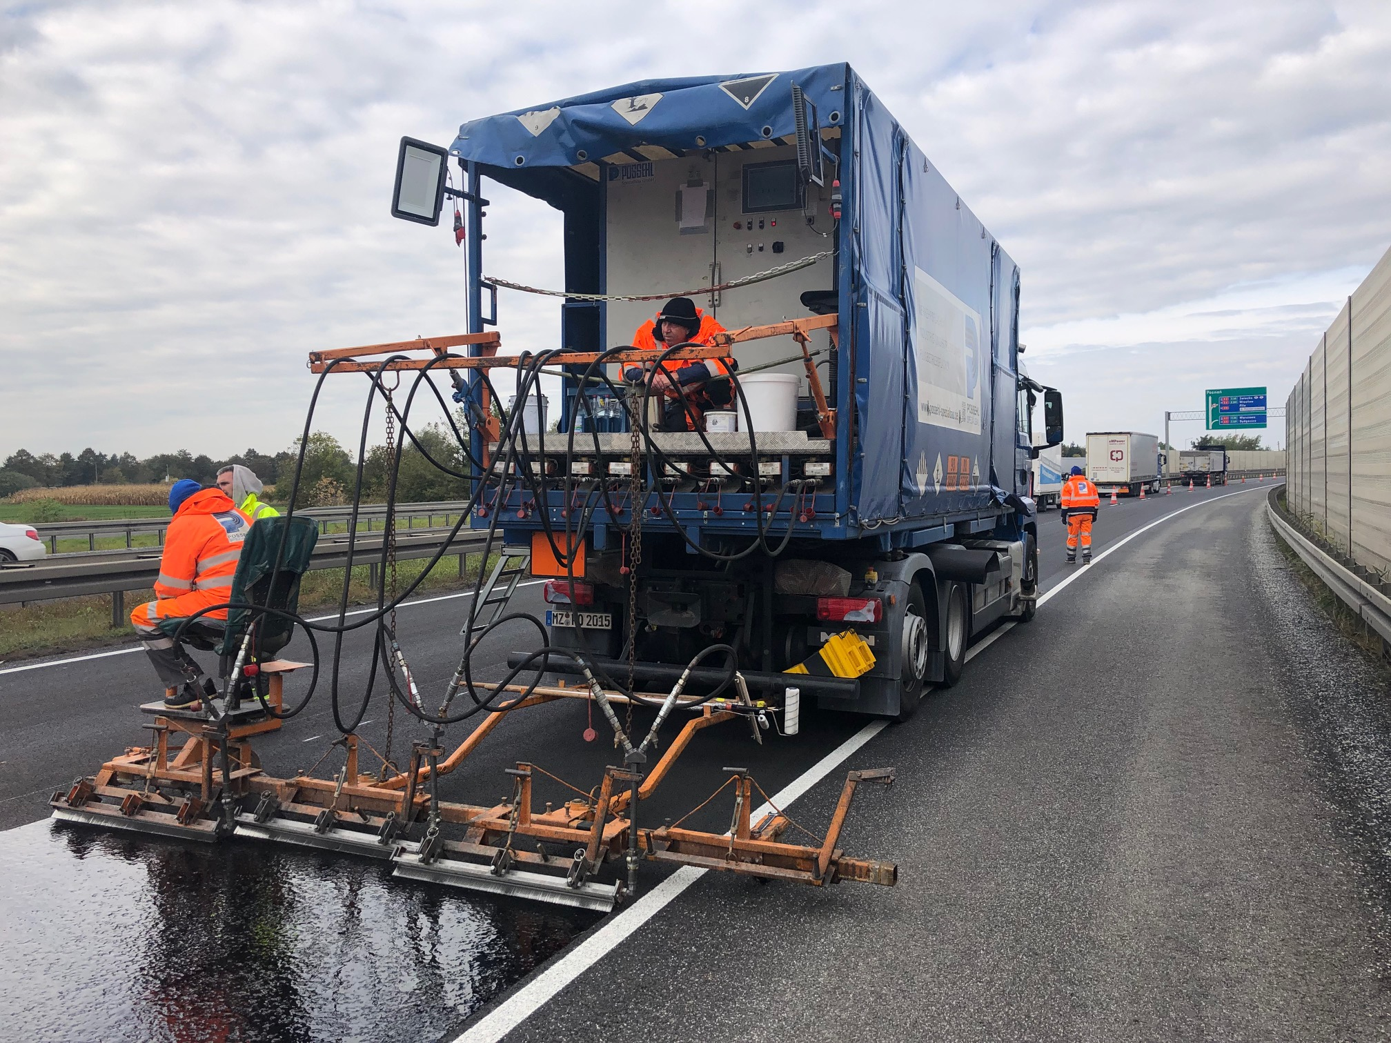
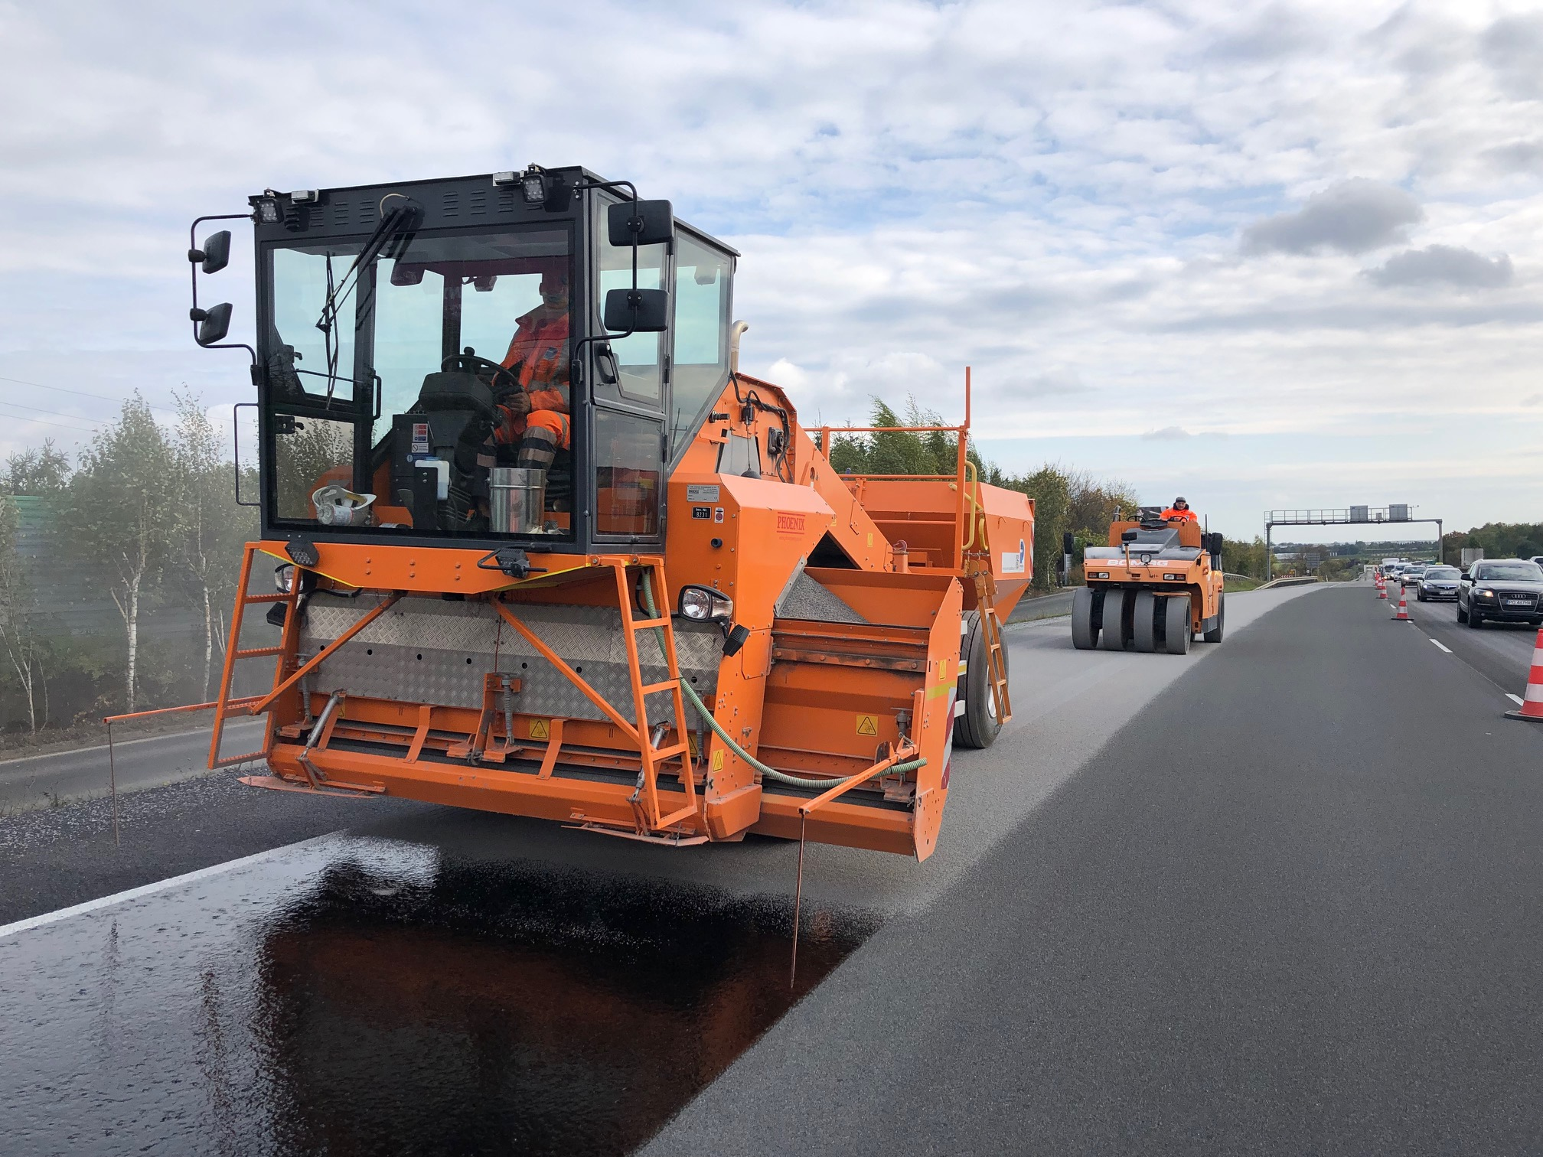
Regenerační a konzervační postřiky
Stroje používané pro realizaci konzervačního postřiku
Integrované
Dělené
Dělené
12
Aktuální otázky správy a údržby pozemních komunikací a dopravní značení na pozemních komunikacích 2022

Slide 13
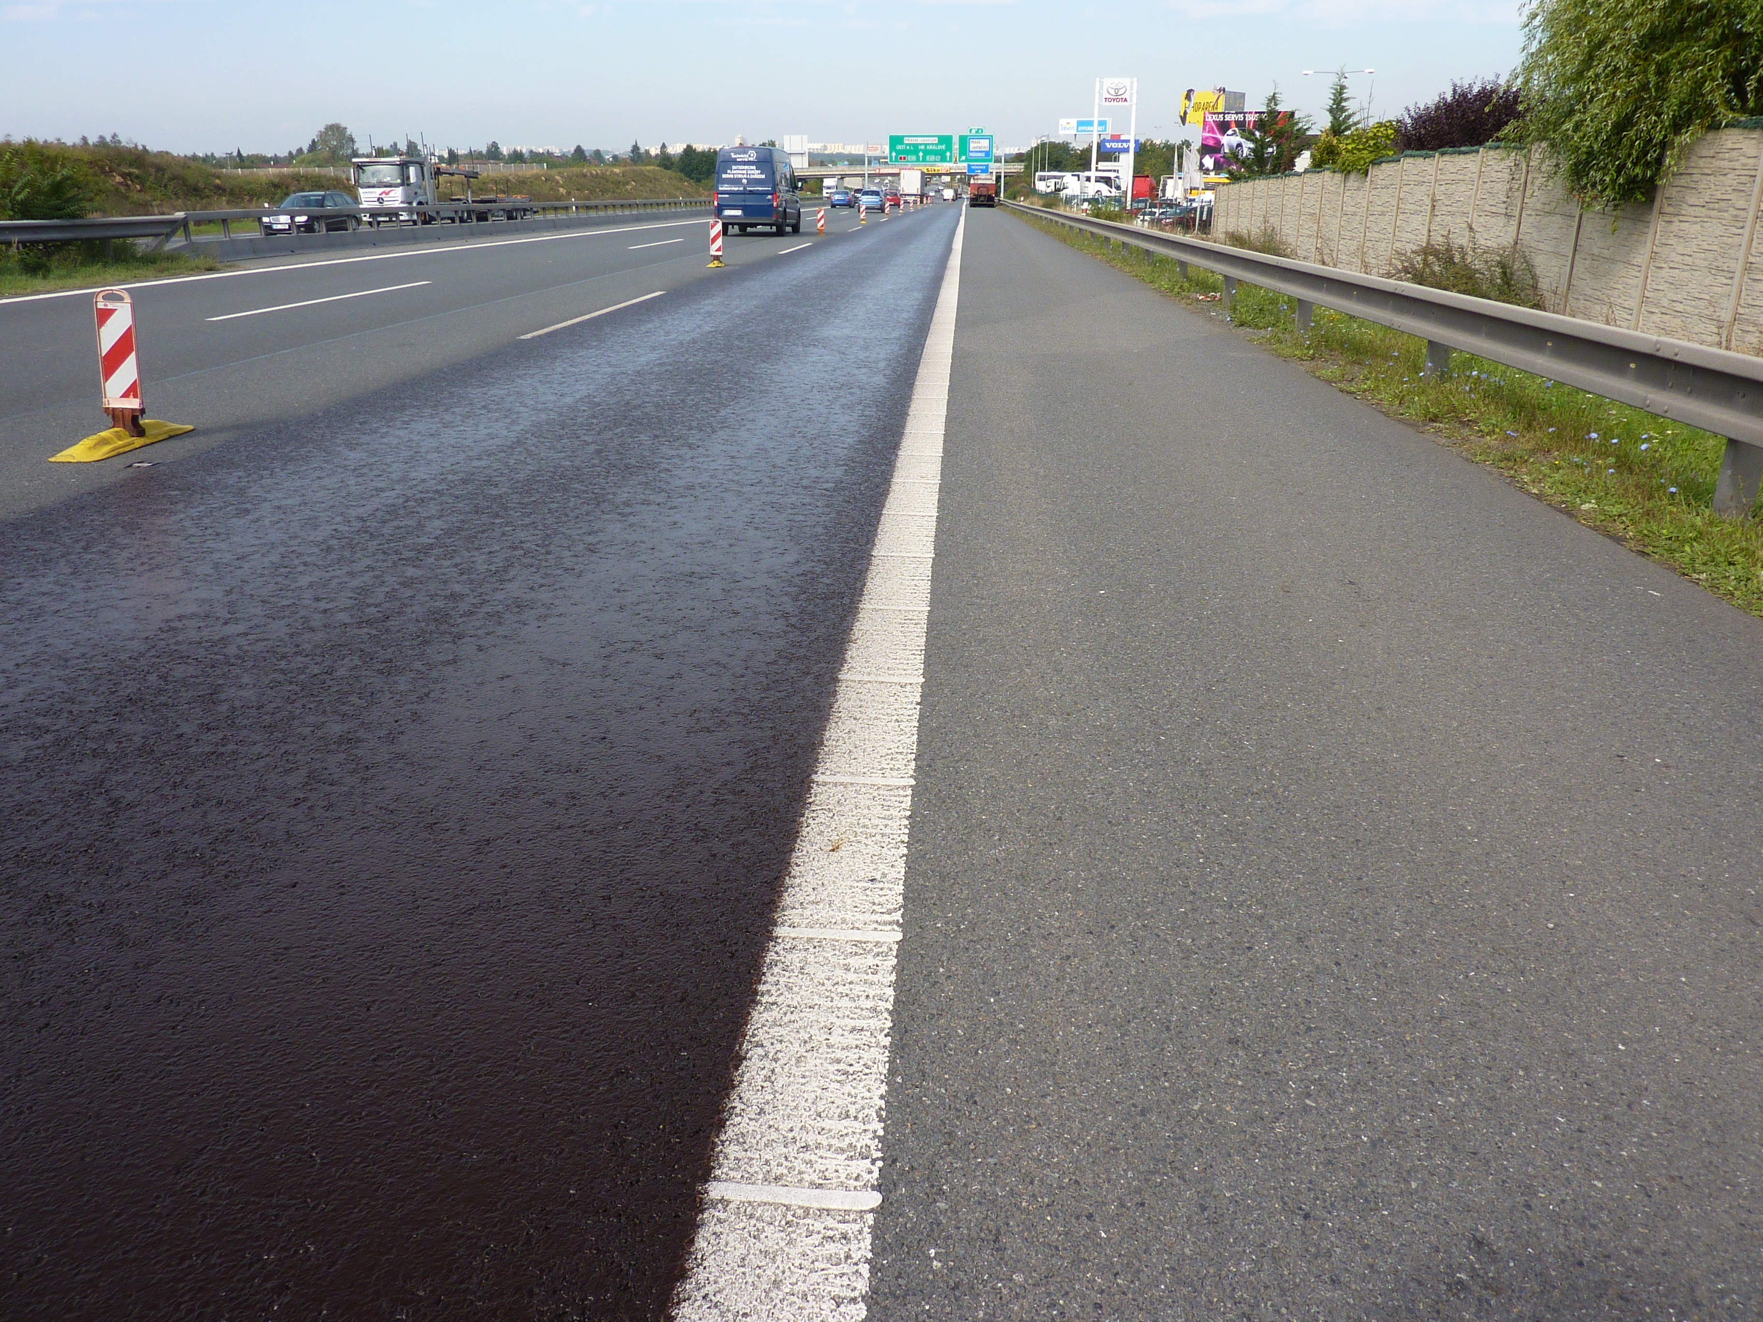
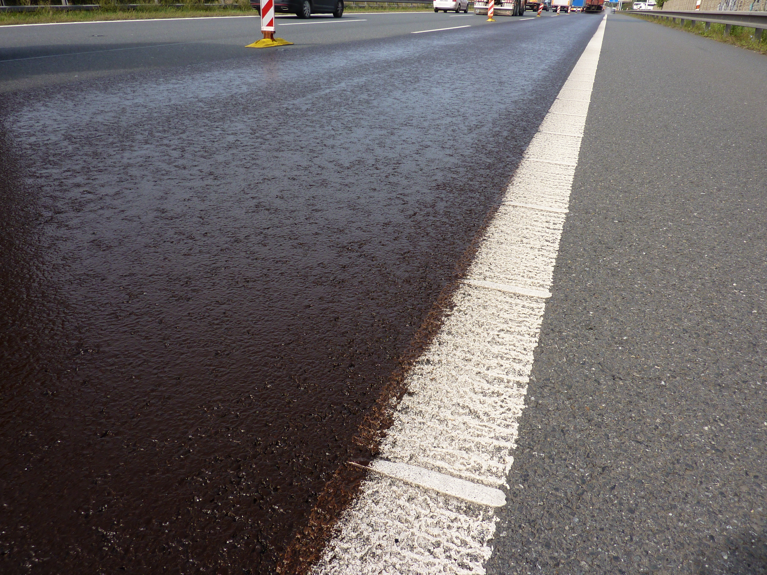
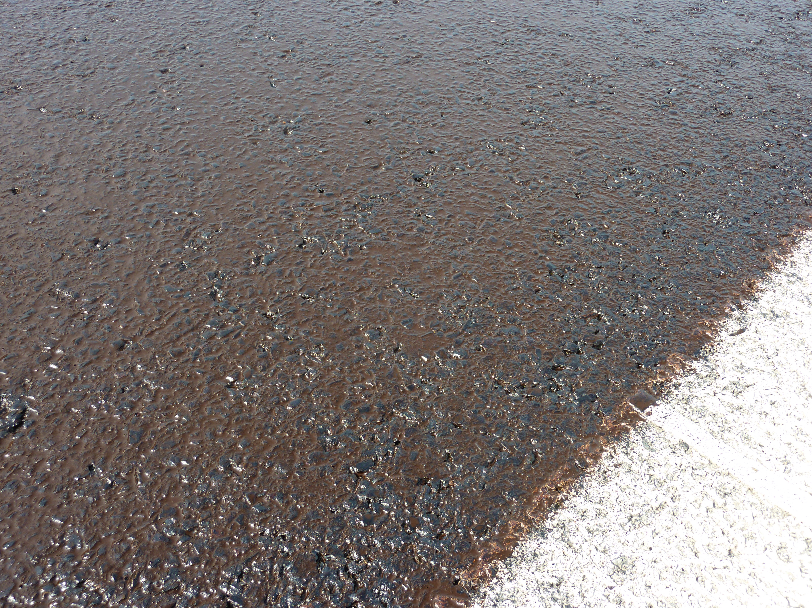
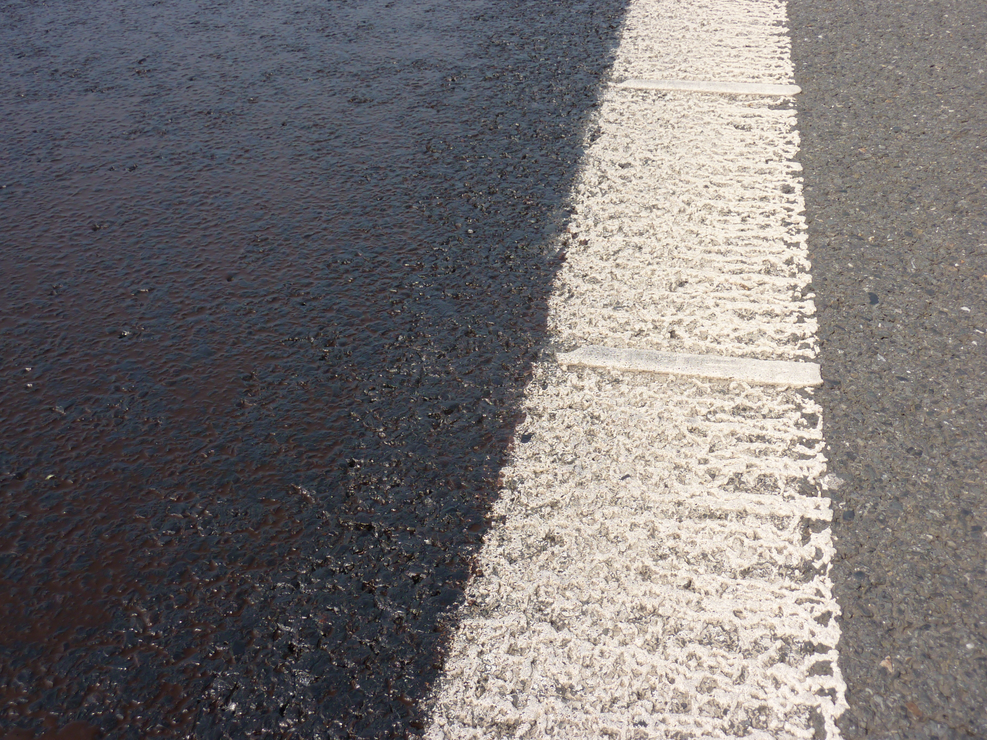
Regenerační a konzervační postřiky
Příklady realizací – dálnice D 1, km 7,9 – 7,1 (2019)
Regenerační postřik
KAE C 35 B4-PR
KAE C 35 B4-PR
po nástřiku ...
... a po vyštěpení
13
Aktuální otázky správy a údržby pozemních komunikací a dopravní značení na pozemních komunikacích 2022

Slide 14
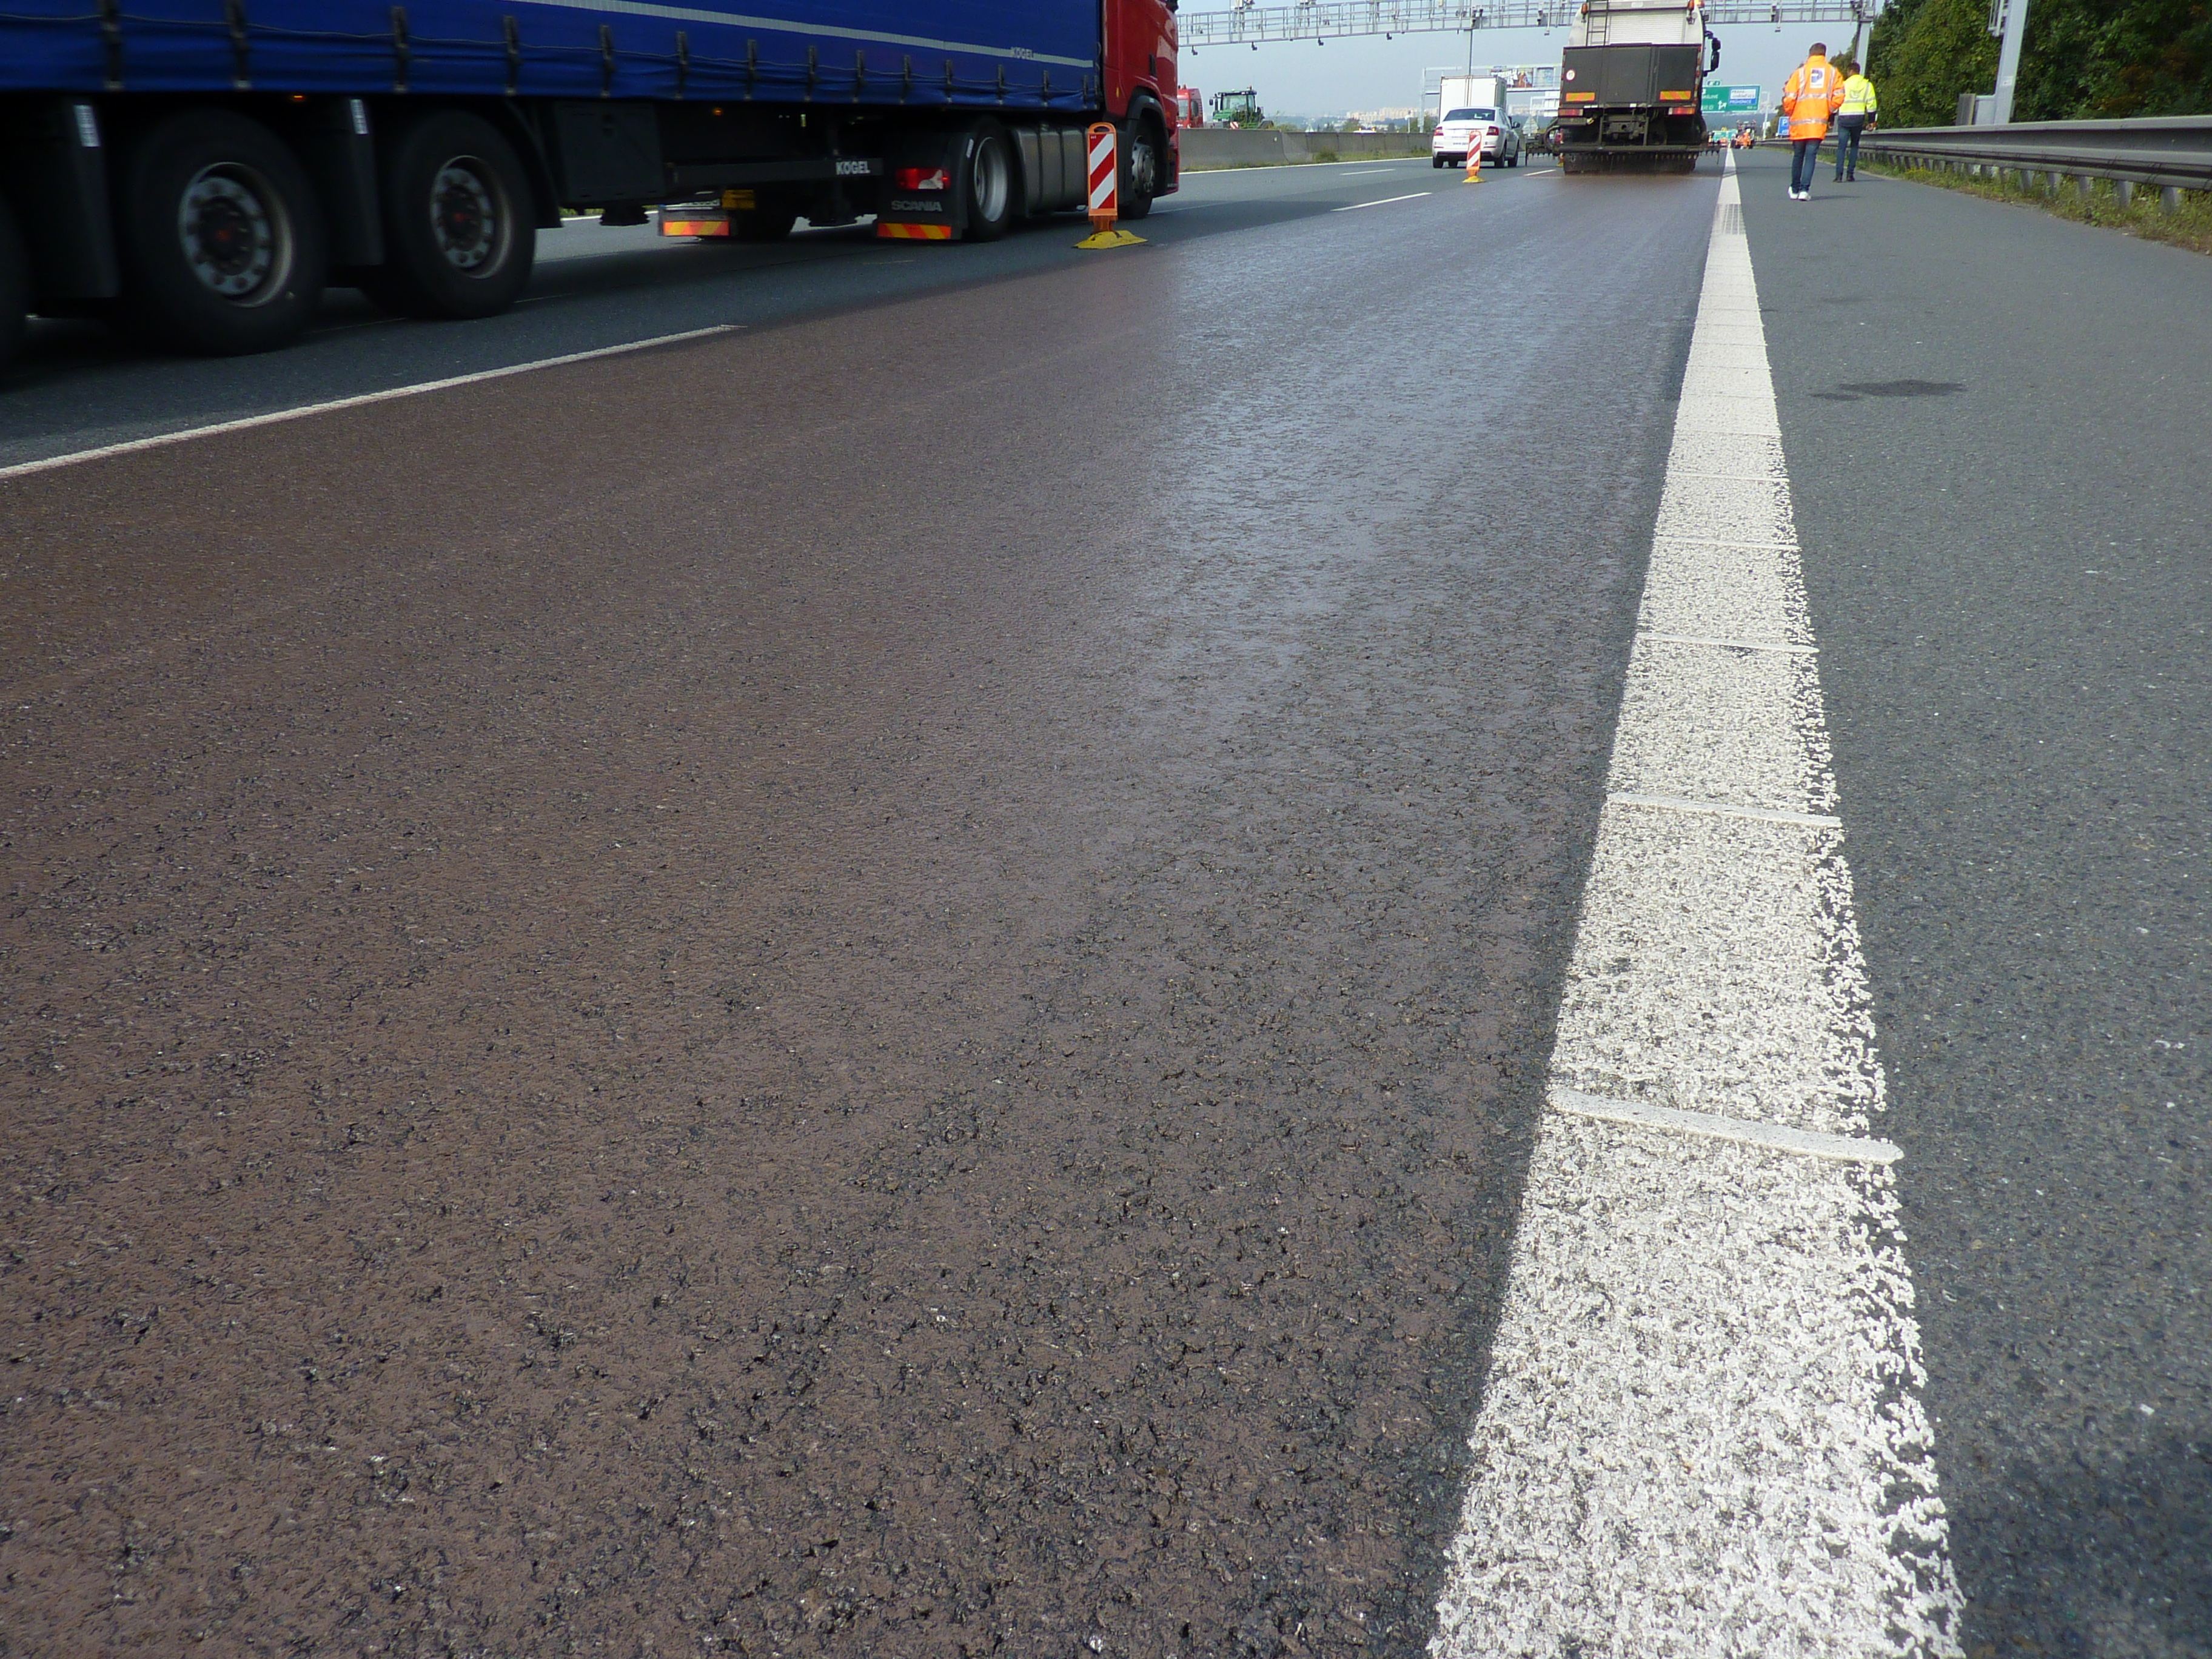
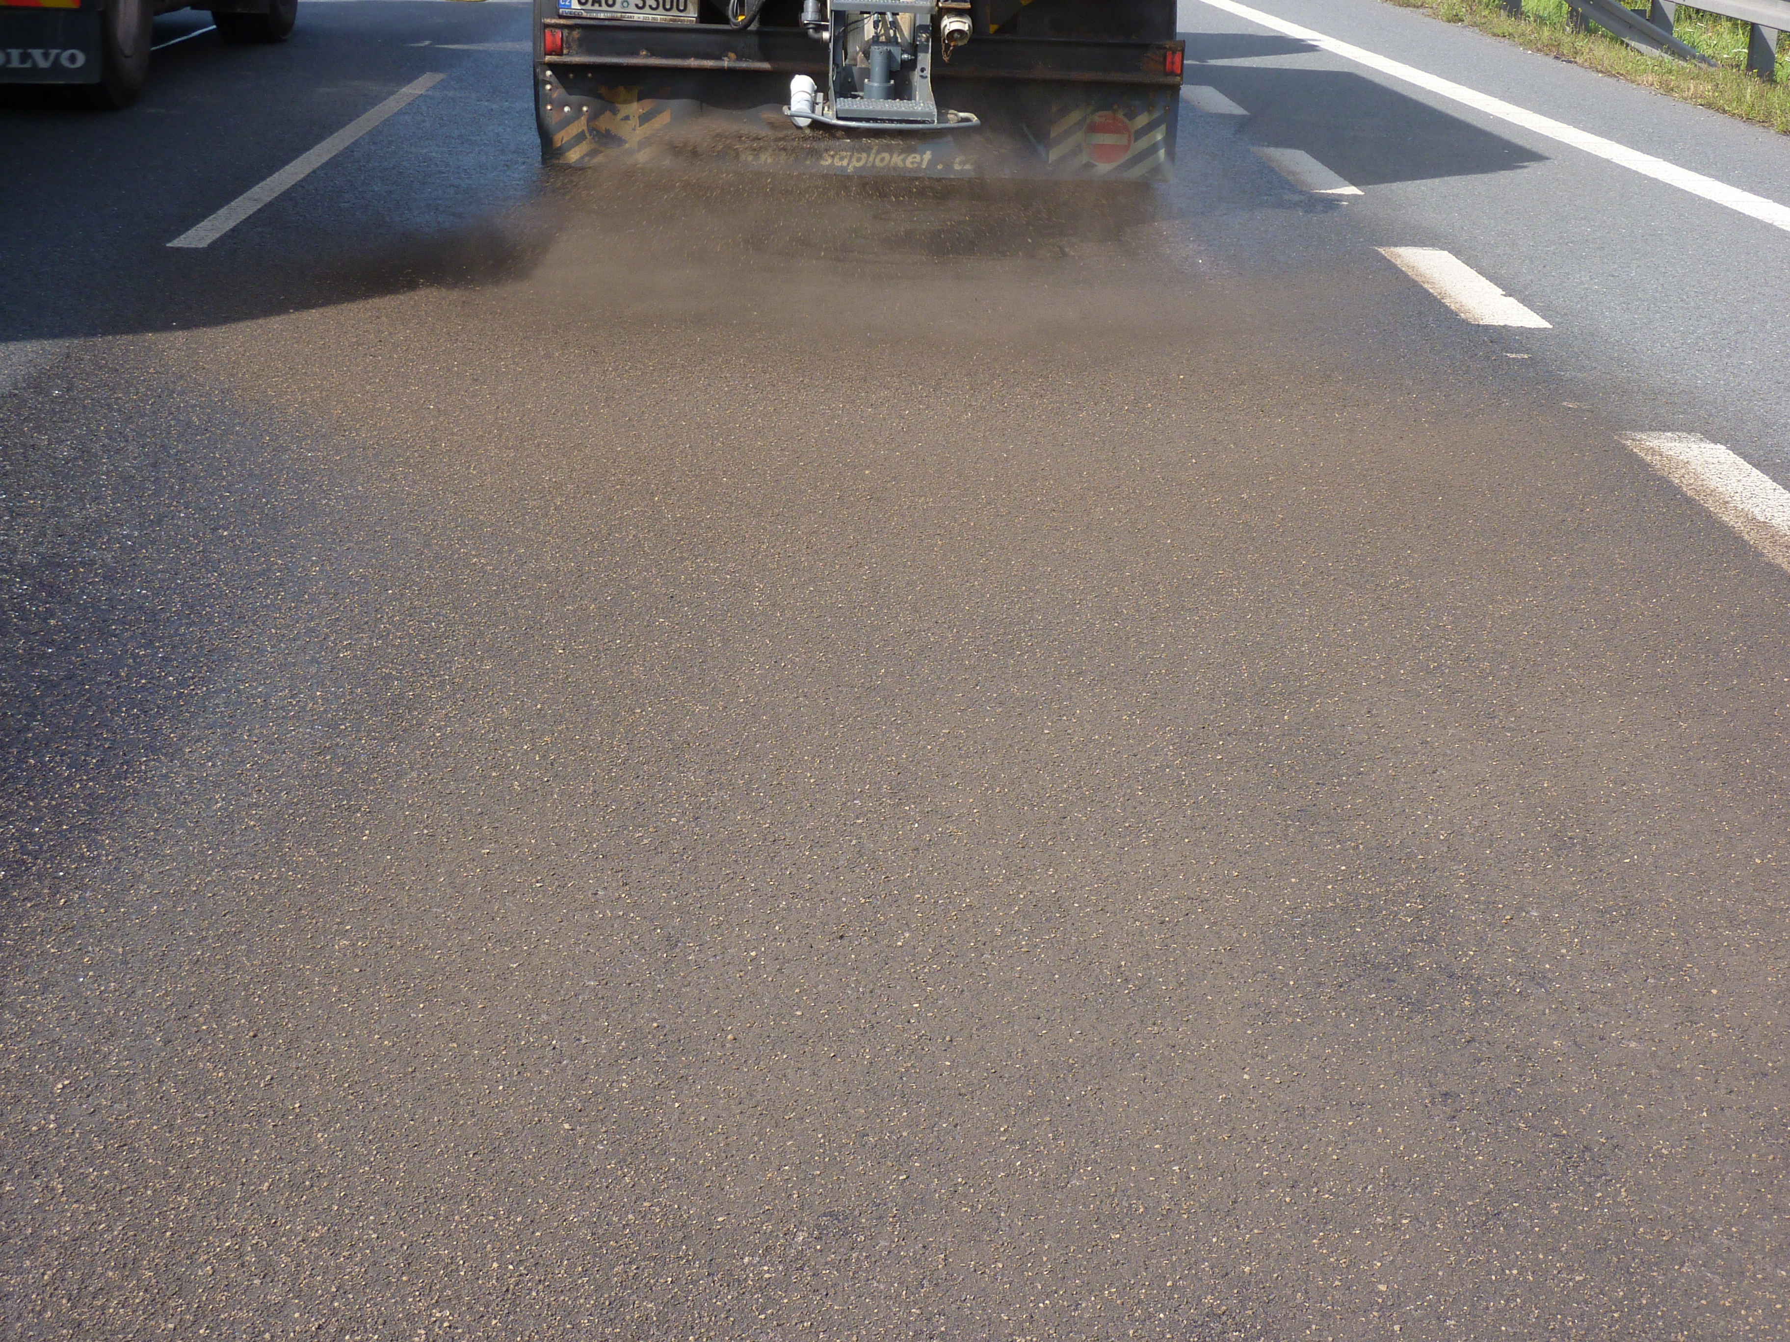
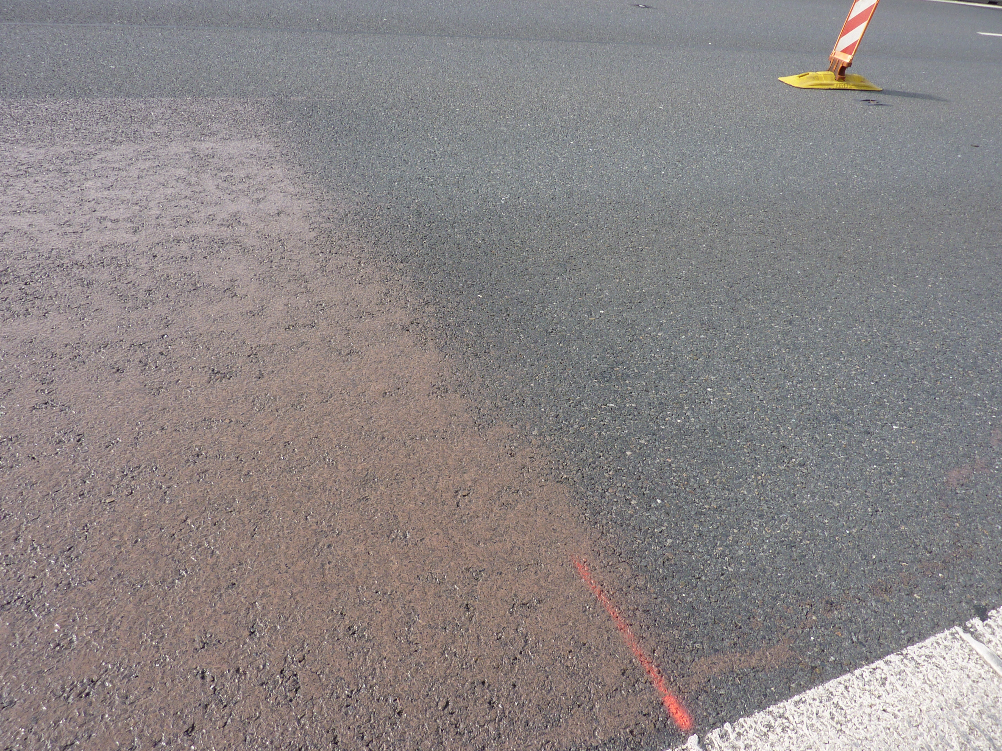
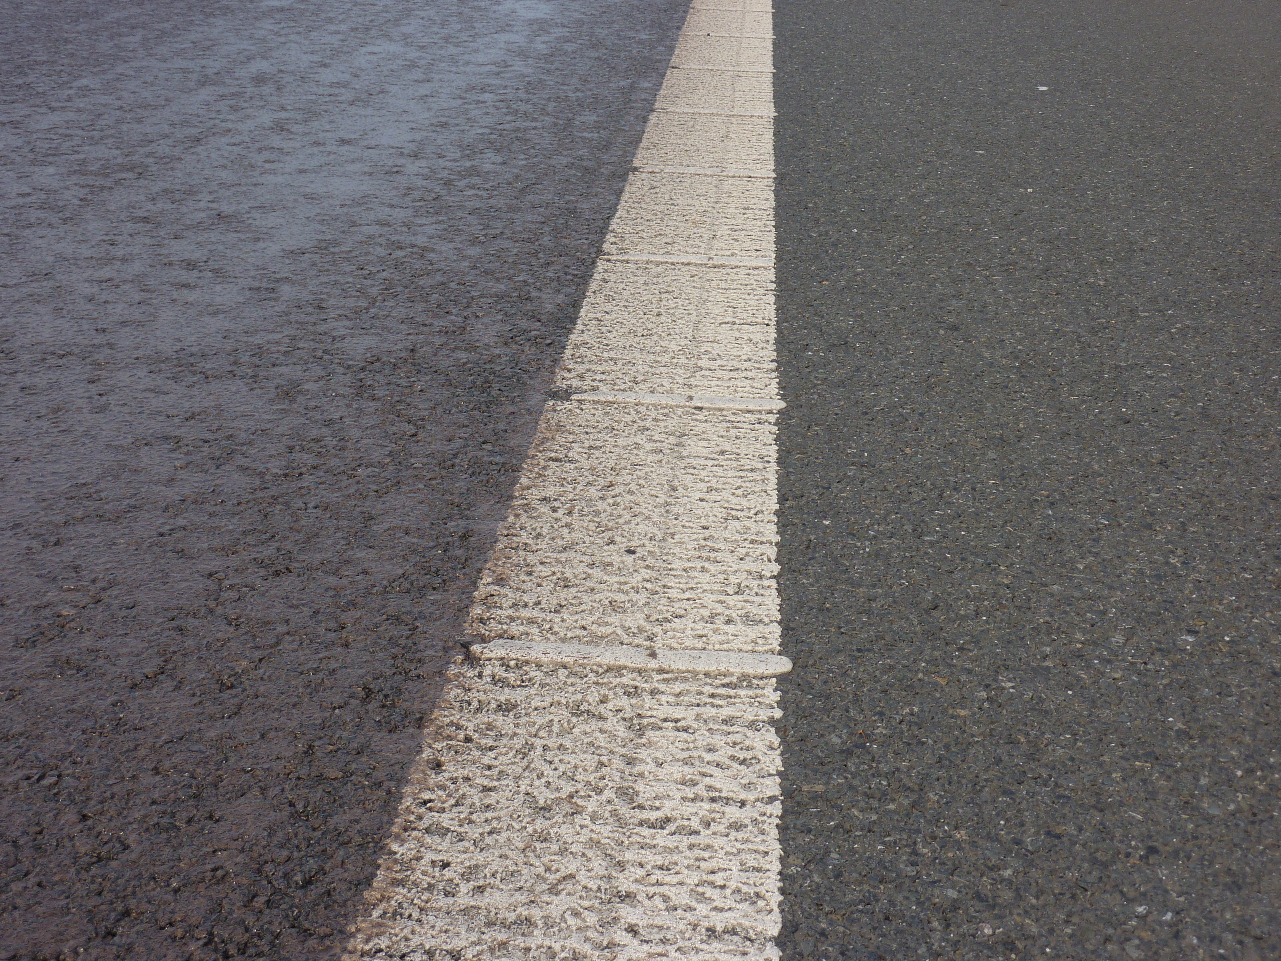
Regenerační a konzervační postřiky
Příklady realizací – dálnice D 1, km 7,9 – 7,1 (2019)
Regenerační postřik
malténovou
KAE C 60 B5-PR
a následným posypem
kamenivem LIAPOR
Malténová KAE C 60 B5-PR
po nástřiku ...
... a po částečném
vyštěpení
14
Aktuální otázky správy a údržby pozemních komunikací a dopravní značení na pozemních komunikacích 2022

Slide 15
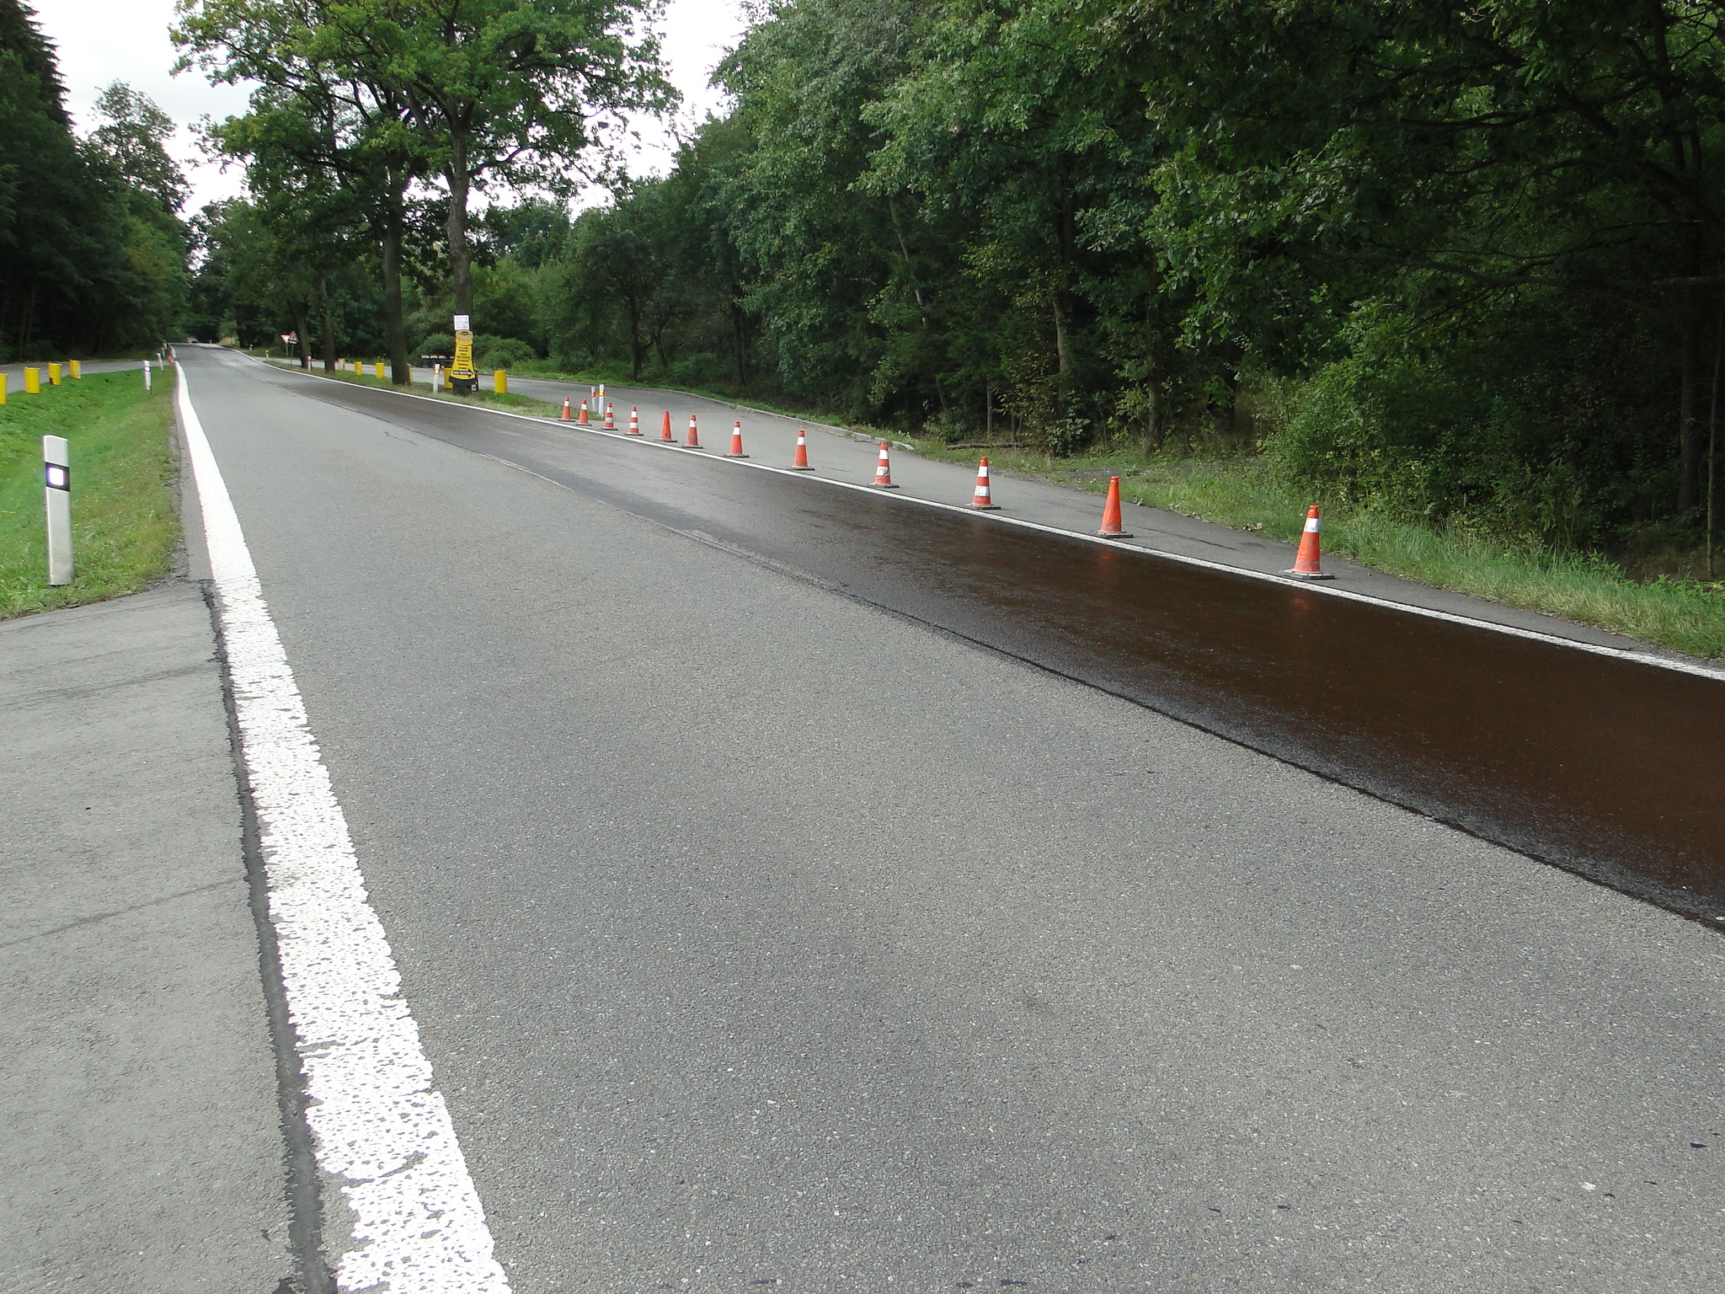
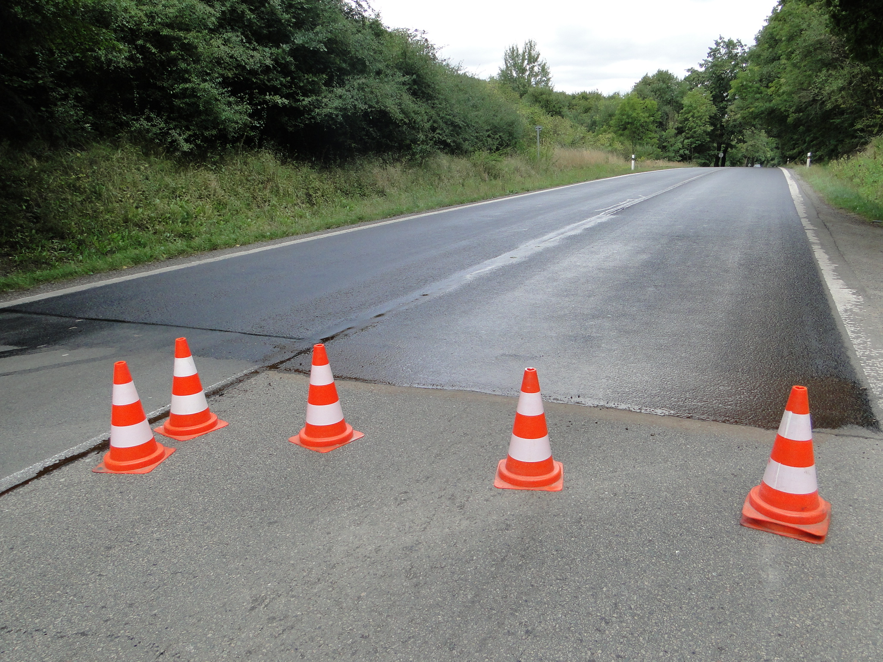
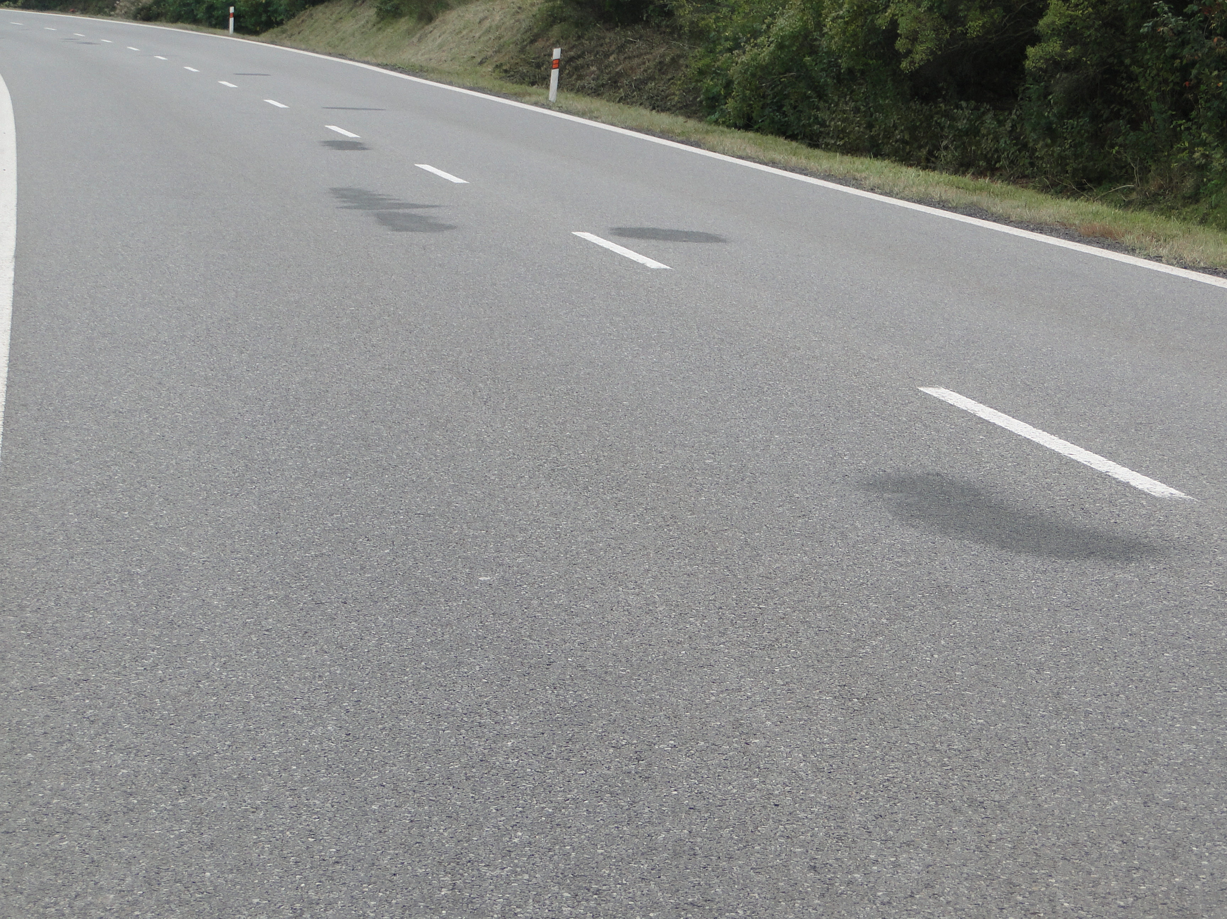
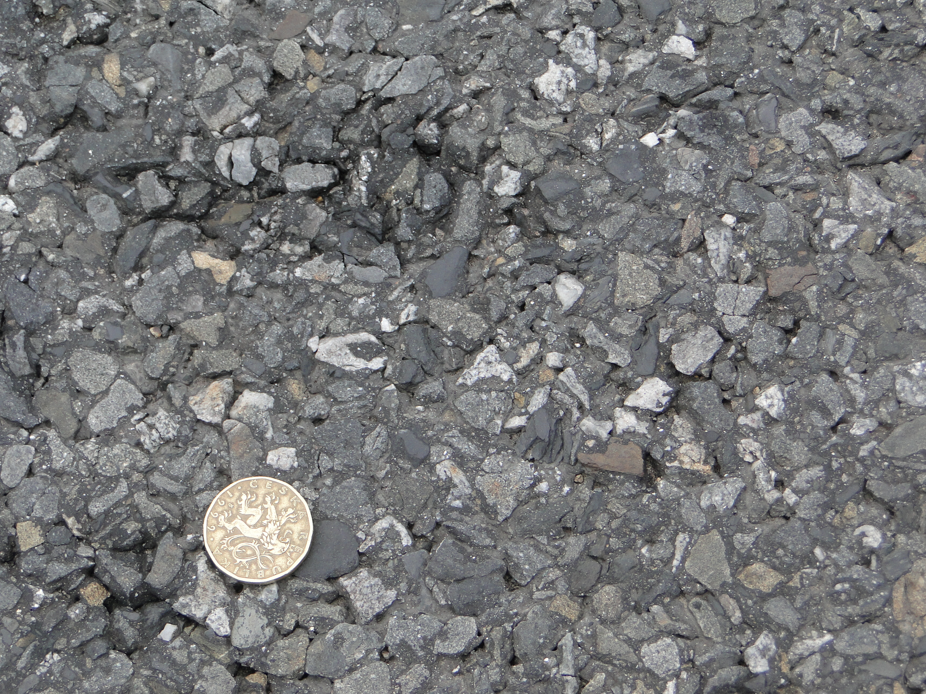
Regenerační a konzervační postřiky
Příklady realizací – sil. I/43 - Lažany (2018)
Regenerační postřik
KAE C 35 B4-PR
Vhodný stav obrusné vrstvy
pro provedení
regeneračního postřiku ...
... včetně detailu
15
Aktuální otázky správy a údržby pozemních komunikací a dopravní značení na pozemních komunikacích 2022

Slide 16
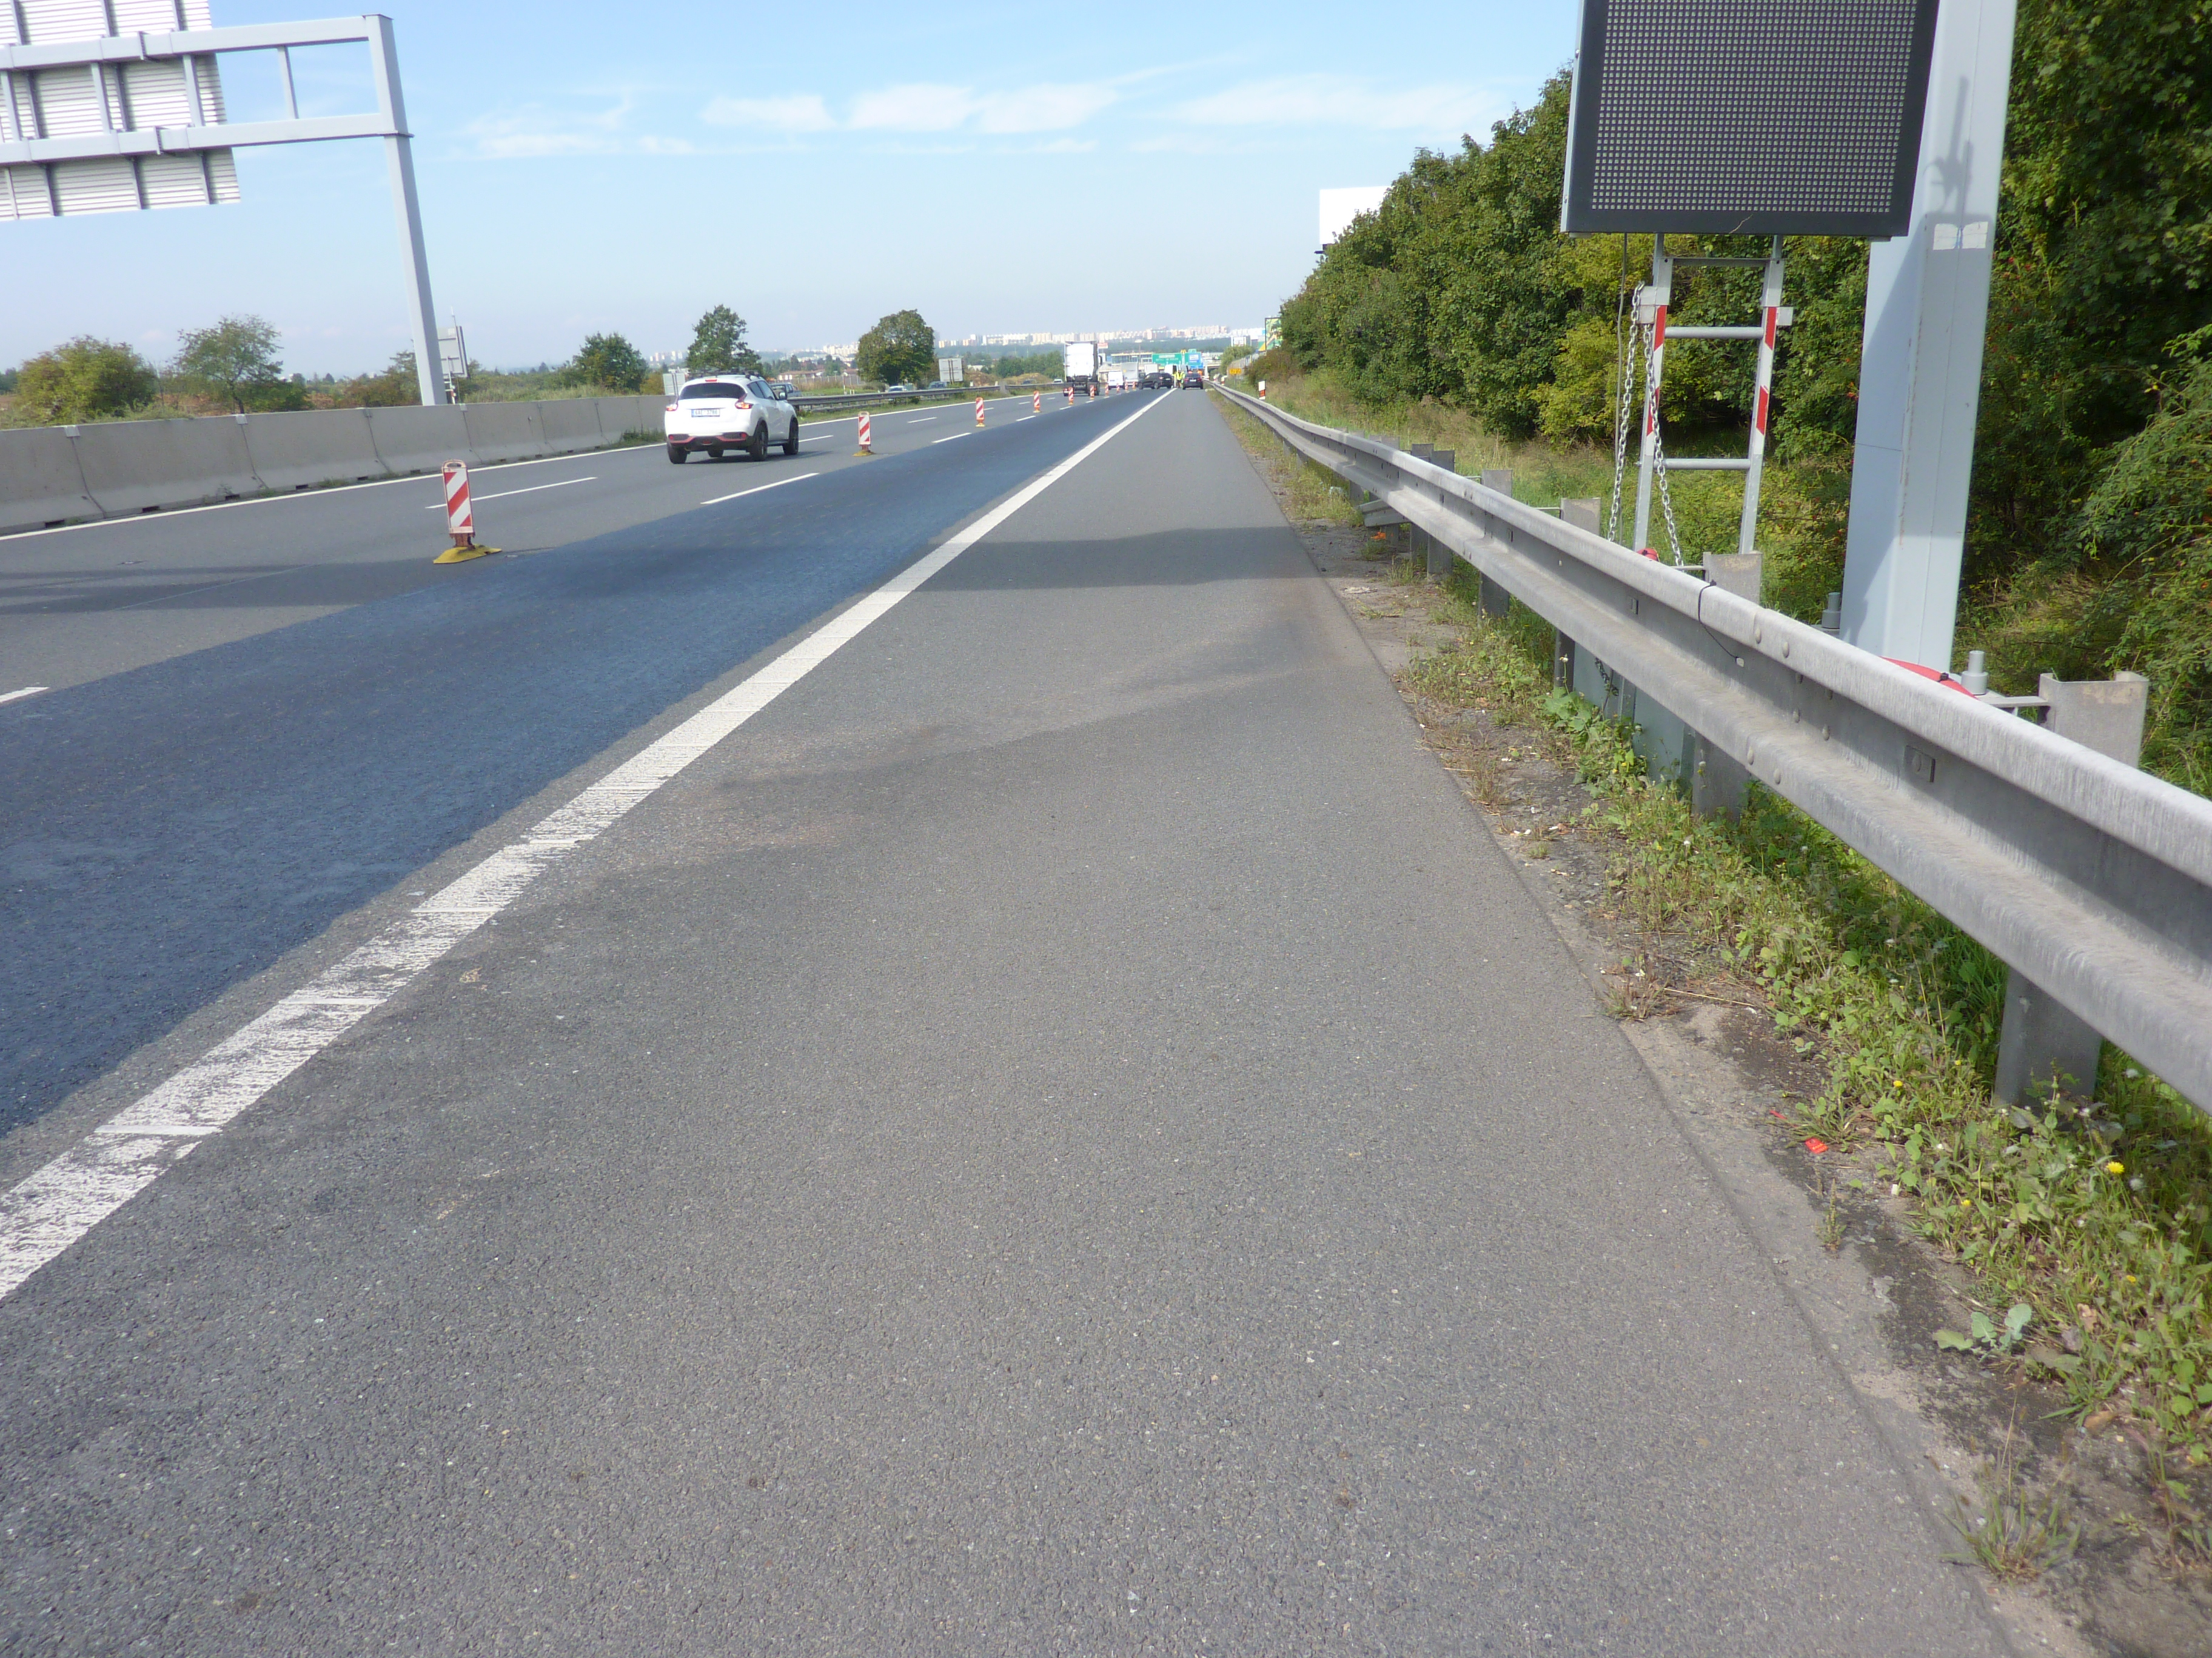
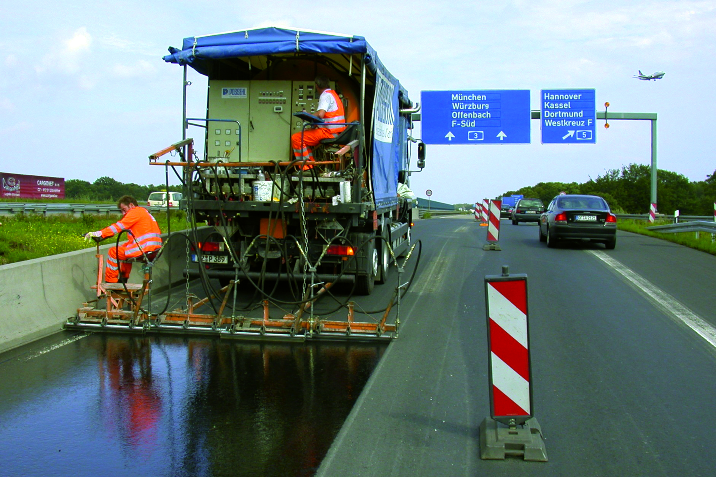
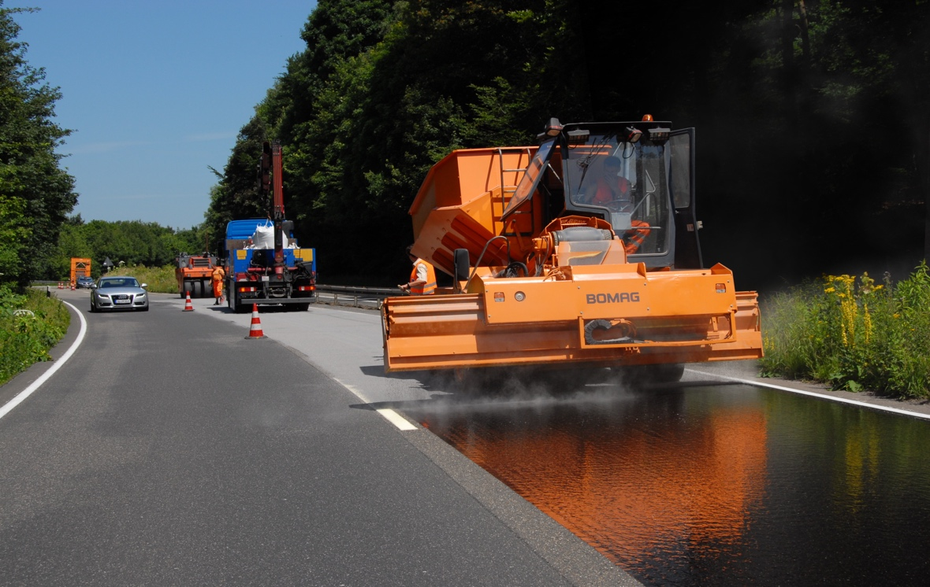
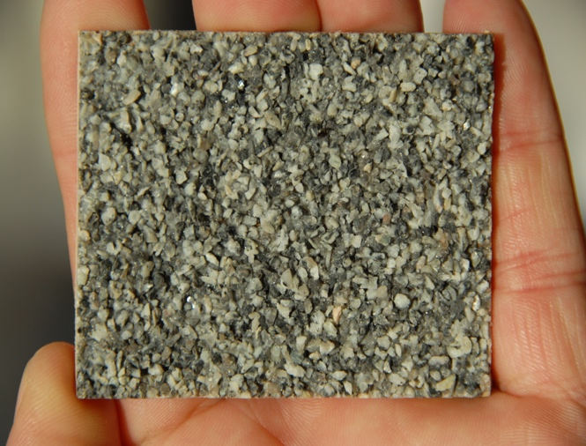
Regenerační a konzervační postřiky
Příklady realizací – konzervační postřiky
D 1, km 7,9 – 7,1
(2019)
Příklady realizace v Německu
vč. vzorku kameniva frakce 1-2
16
Aktuální otázky správy a údržby pozemních komunikací a dopravní značení na pozemních komunikacích 2022

Slide 17
Regenerační a konzervační postřiky
Děkuji za pozornost!
Využívání údržbových technologií je spojeno více s rozumem, znalostmi a zkušenostmi, než s pocity a emocemi.
17
Aktuální otázky správy a údržby pozemních komunikací a dopravní značení na pozemních komunikacích 2022

